Slide 1
EVIDENCE
Paper 5: Clinician vs AI in ICU
Clinicians vs. artificial intelligence in patient outcome prediction in the intensive care unit
5
Patient-care problem
Python exercise
Clinical safety question
• Human + AI comparison
• Evaluate whether AI improves or disagrees with clinician judgment.
• Compare student predictions vs model predictions on the same test cases.
• Use pandas → train/test → scikit-learn → metrics.
• Who acts on the output?
• What false negative would harm?
• What false positive wastes resources?
• Is the dataset representative?
Source / download: https://www.nature.com/articles/s41746-026-03132-0
Sesión 6 · Python para IA médica · Google Colab + pandas + scikit-learn
15

Slide 2
Paper 5 · evidencia integrada
Clinicians vs. artificial intelligence in patient outcome prediction in the intensive care unit
Clinicians vs AI ICU
Problema clínico: convertir datos cotidianos en una decisión de priorización clínica.
Direct comparison of clinician and AI predictions in ICU outcomes.
Retrospective AI often strong; prospective specialists can outperform AI.
Combining clinician + AI predictions often gave the best performance.
Teaching link: AI is a second opinion, not a replacement for expertise.
Cómo convertirlo en práctica Python
clinician estimate + model estimate → combined risk consensus
DataFrame: una fila = paciente, episodio o ventana temporal.
Features: variables disponibles antes de la decisión.
Target: evento clínico, riesgo o categoría de acción.
Métrica: sensibilidad, PPV/NPV, AUC, tiempo o carga de alertas.
Fuente: npj Digital Medicine · DOI: 10.1038/s41746-026-03132-0

Slide 3
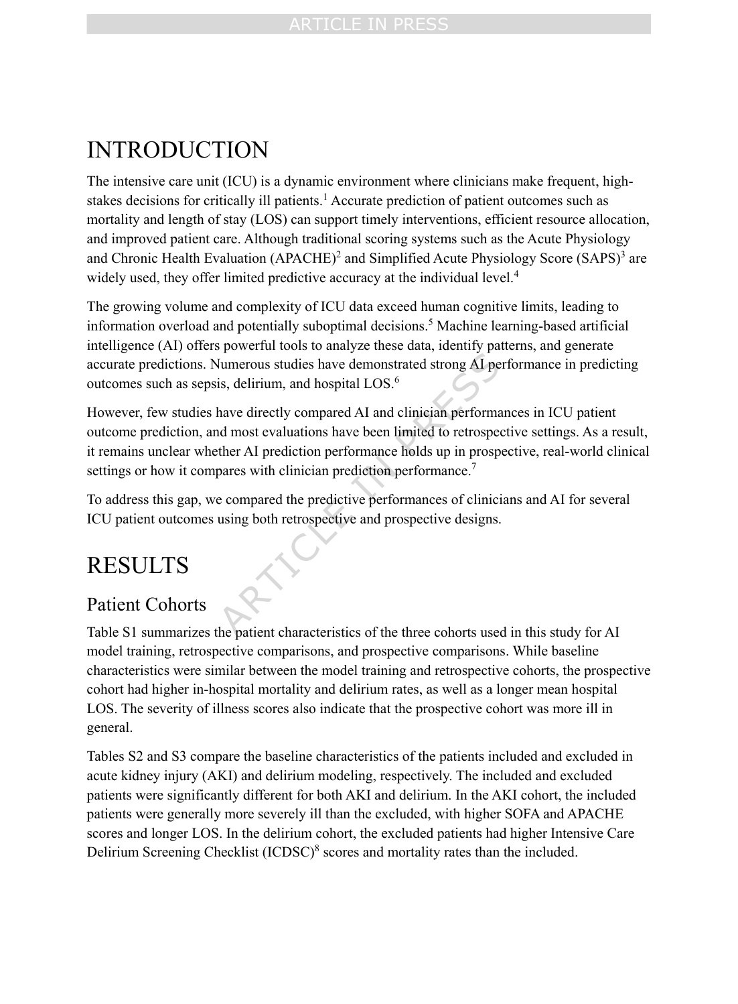
Paper 5 · figura / tabla / plot 1/13
Clinicians vs AI ICU · página del PDF 4 · DOI: 10.1038/s41746-026-03132-0
QUÉ MIRAR
Direct comparison of clinician and AI predictions in ICU outcomes.
Identifique qué variable entra al modelo, qué salida se entrega y qué decisión humana apoya.
Conecte la figura/tabla con pandas: columnas, target, train/test y métrica clínica.
Discuta el error peligroso: falso negativo, falso positivo, retraso o sobrecarga de alertas.
Pregunta para estudiantes:
¿Qué tabla mínima crearías para reproducir esta lógica en Colab?

Slide 4
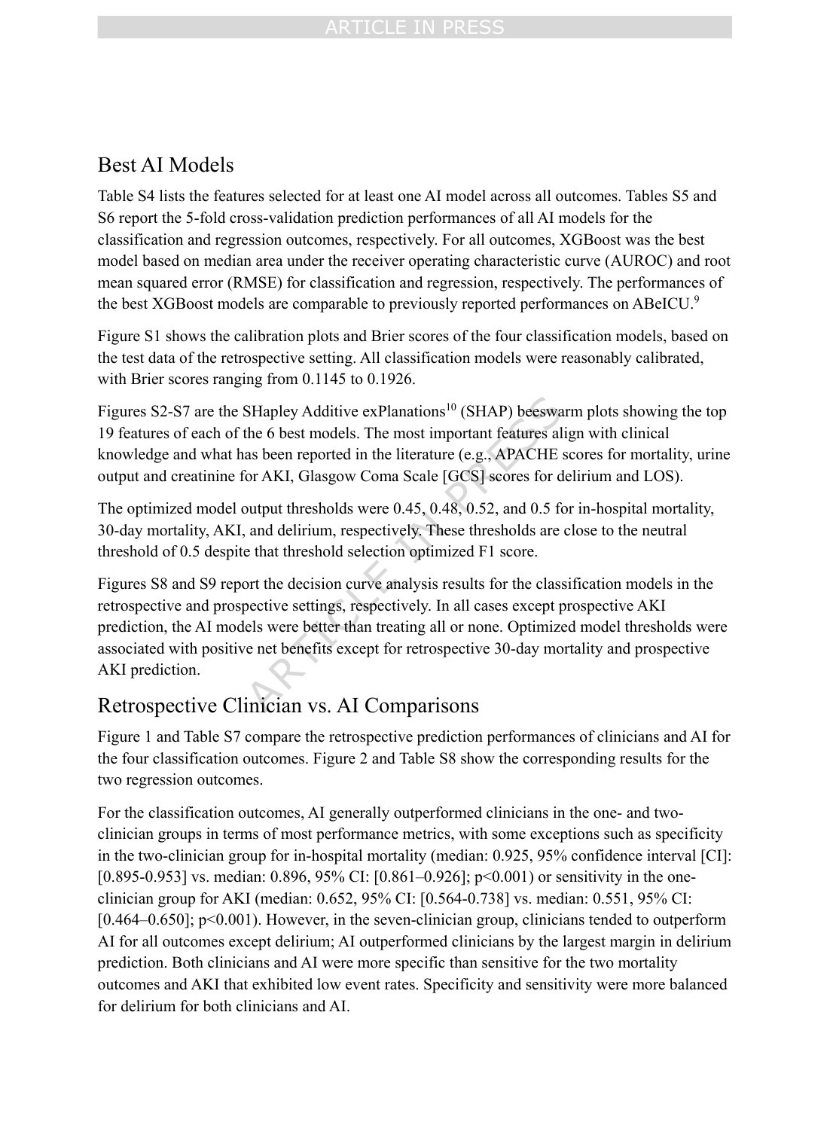
Paper 5 · figura / tabla / plot 2/13
Clinicians vs AI ICU · página del PDF 5 · DOI: 10.1038/s41746-026-03132-0
QUÉ MIRAR
Direct comparison of clinician and AI predictions in ICU outcomes.
Identifique qué variable entra al modelo, qué salida se entrega y qué decisión humana apoya.
Conecte la figura/tabla con pandas: columnas, target, train/test y métrica clínica.
Discuta el error peligroso: falso negativo, falso positivo, retraso o sobrecarga de alertas.
Pregunta para estudiantes:
¿Qué tabla mínima crearías para reproducir esta lógica en Colab?

Slide 5
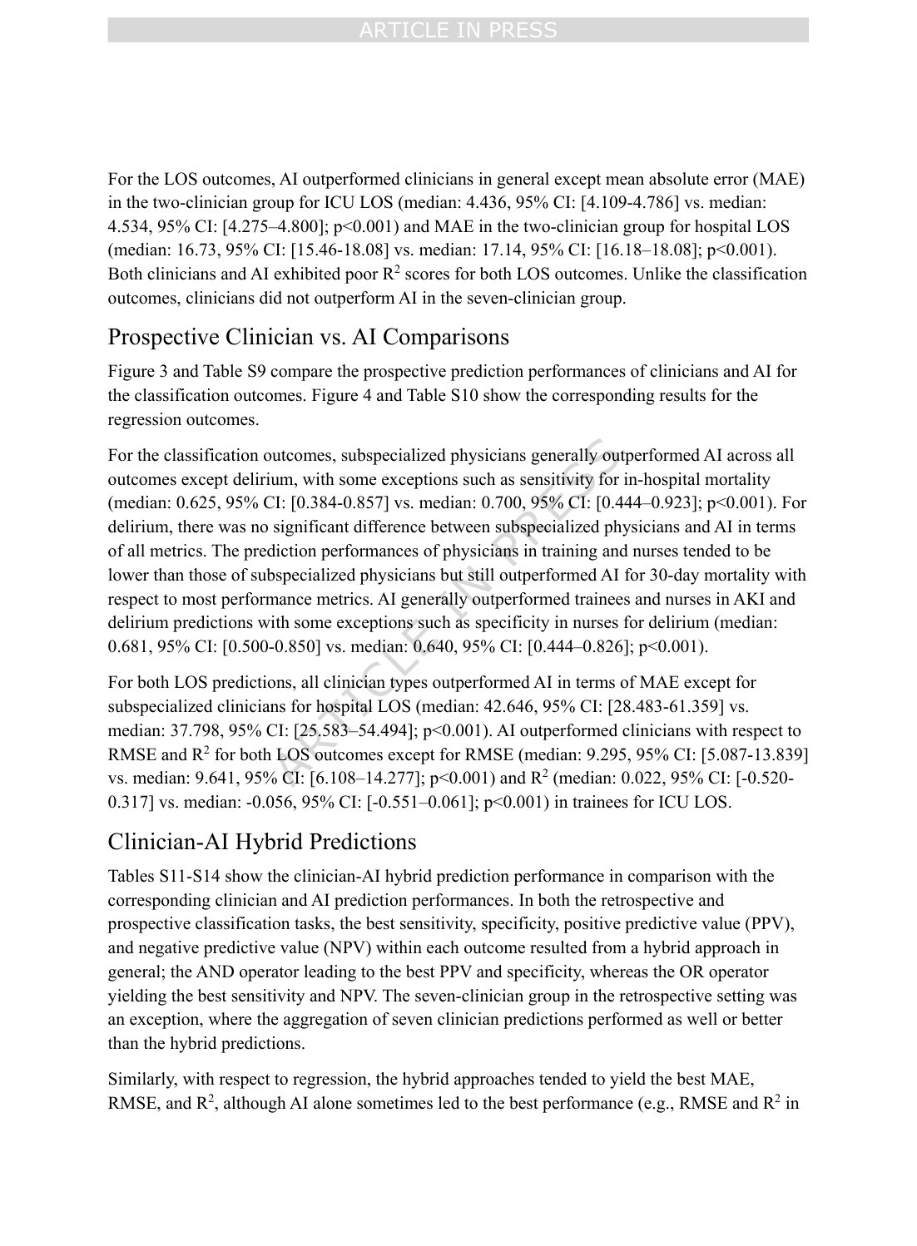
Paper 5 · figura / tabla / plot 3/13
Clinicians vs AI ICU · página del PDF 6 · DOI: 10.1038/s41746-026-03132-0
QUÉ MIRAR
Direct comparison of clinician and AI predictions in ICU outcomes.
Identifique qué variable entra al modelo, qué salida se entrega y qué decisión humana apoya.
Conecte la figura/tabla con pandas: columnas, target, train/test y métrica clínica.
Discuta el error peligroso: falso negativo, falso positivo, retraso o sobrecarga de alertas.
Pregunta para estudiantes:
¿Qué tabla mínima crearías para reproducir esta lógica en Colab?

Slide 6
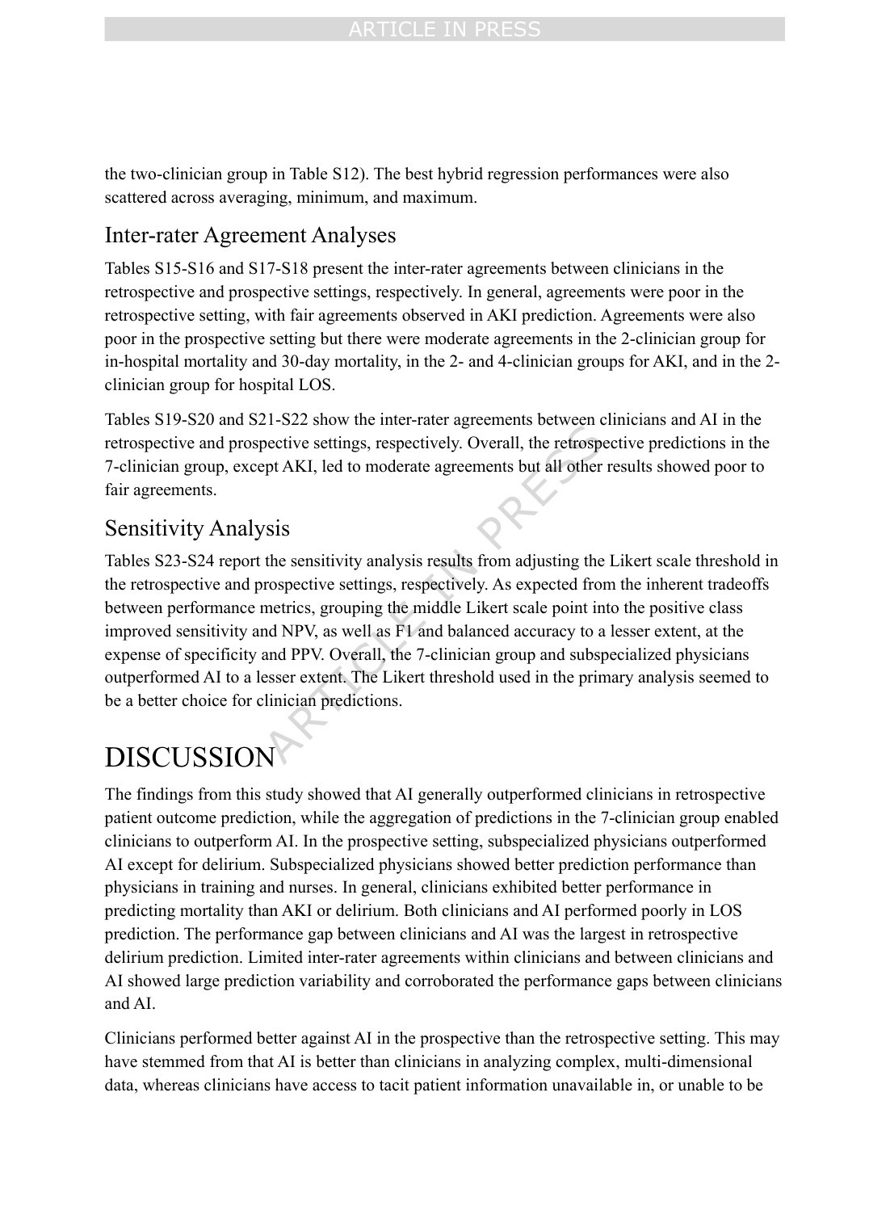
Paper 5 · figura / tabla / plot 4/13
Clinicians vs AI ICU · página del PDF 7 · DOI: 10.1038/s41746-026-03132-0
QUÉ MIRAR
Direct comparison of clinician and AI predictions in ICU outcomes.
Identifique qué variable entra al modelo, qué salida se entrega y qué decisión humana apoya.
Conecte la figura/tabla con pandas: columnas, target, train/test y métrica clínica.
Discuta el error peligroso: falso negativo, falso positivo, retraso o sobrecarga de alertas.
Pregunta para estudiantes:
¿Qué tabla mínima crearías para reproducir esta lógica en Colab?

Slide 7
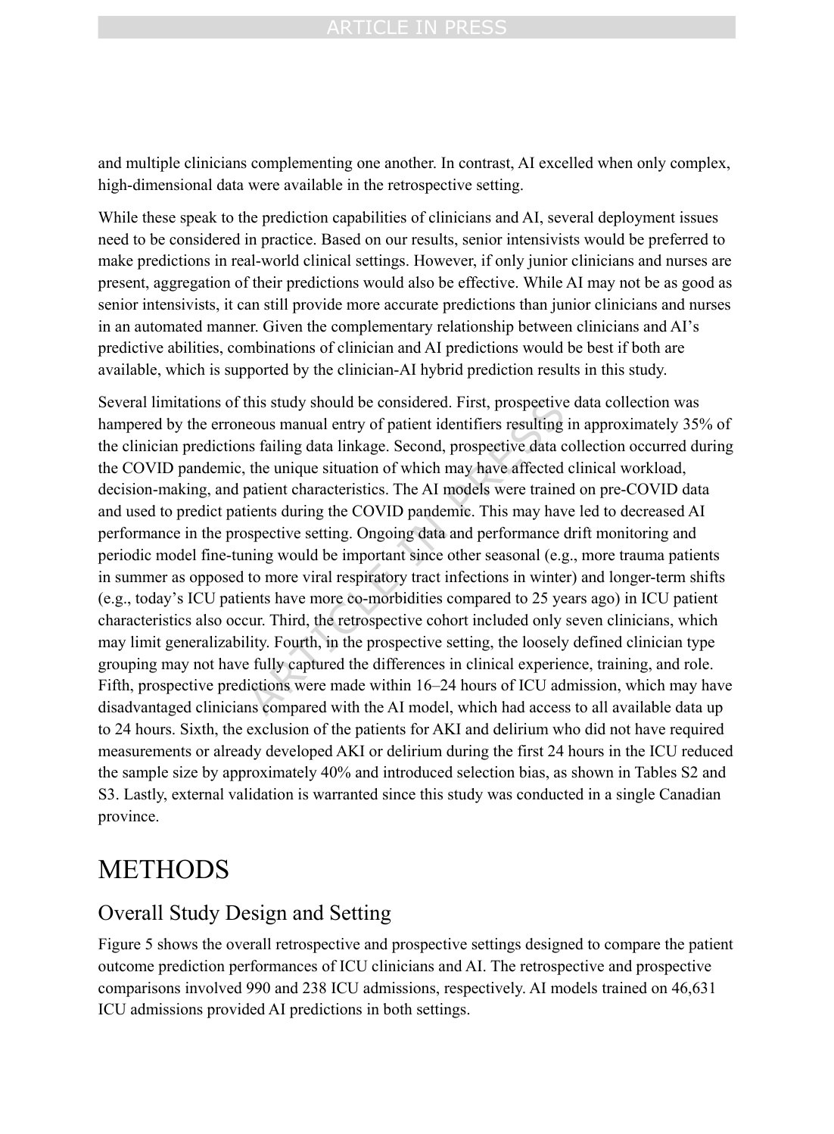
Paper 5 · figura / tabla / plot 5/13
Clinicians vs AI ICU · página del PDF 9 · DOI: 10.1038/s41746-026-03132-0
QUÉ MIRAR
Direct comparison of clinician and AI predictions in ICU outcomes.
Identifique qué variable entra al modelo, qué salida se entrega y qué decisión humana apoya.
Conecte la figura/tabla con pandas: columnas, target, train/test y métrica clínica.
Discuta el error peligroso: falso negativo, falso positivo, retraso o sobrecarga de alertas.
Pregunta para estudiantes:
¿Qué tabla mínima crearías para reproducir esta lógica en Colab?

Slide 8
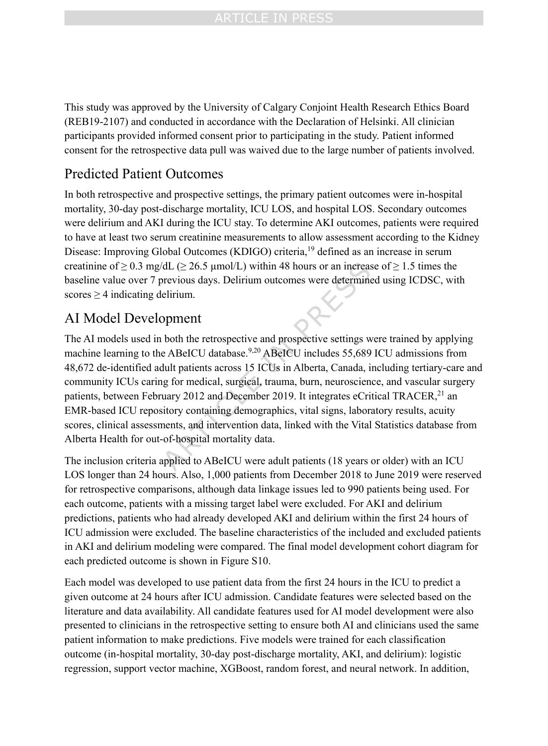
Paper 5 · figura / tabla / plot 6/13
Clinicians vs AI ICU · página del PDF 10 · DOI: 10.1038/s41746-026-03132-0
QUÉ MIRAR
Direct comparison of clinician and AI predictions in ICU outcomes.
Identifique qué variable entra al modelo, qué salida se entrega y qué decisión humana apoya.
Conecte la figura/tabla con pandas: columnas, target, train/test y métrica clínica.
Discuta el error peligroso: falso negativo, falso positivo, retraso o sobrecarga de alertas.
Pregunta para estudiantes:
¿Qué tabla mínima crearías para reproducir esta lógica en Colab?

Slide 9
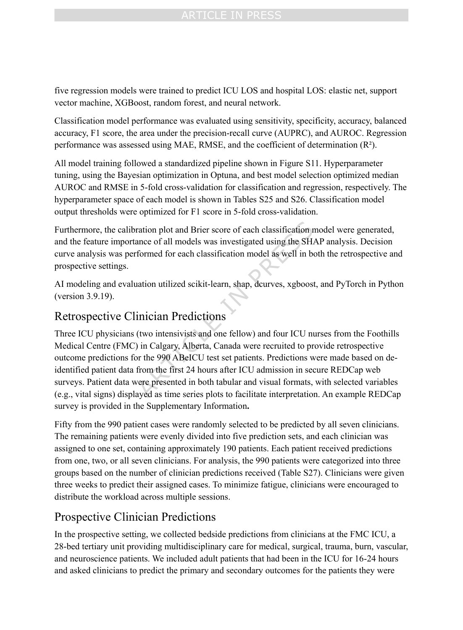
Paper 5 · figura / tabla / plot 7/13
Clinicians vs AI ICU · página del PDF 11 · DOI: 10.1038/s41746-026-03132-0
QUÉ MIRAR
Direct comparison of clinician and AI predictions in ICU outcomes.
Identifique qué variable entra al modelo, qué salida se entrega y qué decisión humana apoya.
Conecte la figura/tabla con pandas: columnas, target, train/test y métrica clínica.
Discuta el error peligroso: falso negativo, falso positivo, retraso o sobrecarga de alertas.
Pregunta para estudiantes:
¿Qué tabla mínima crearías para reproducir esta lógica en Colab?

Slide 10
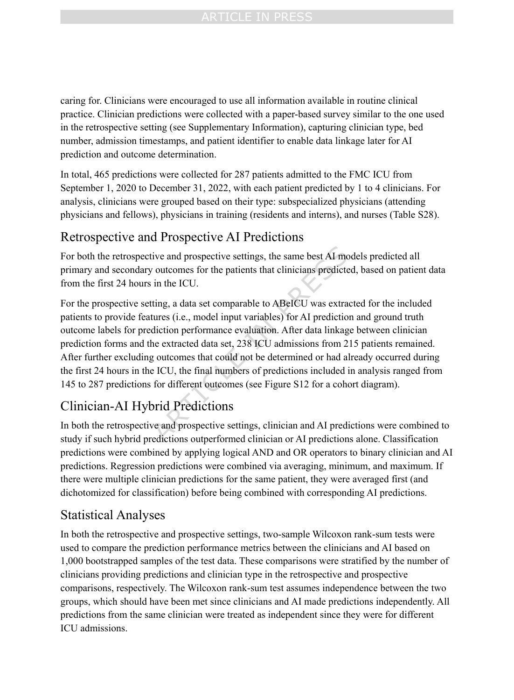
Paper 5 · figura / tabla / plot 8/13
Clinicians vs AI ICU · página del PDF 12 · DOI: 10.1038/s41746-026-03132-0
QUÉ MIRAR
Direct comparison of clinician and AI predictions in ICU outcomes.
Identifique qué variable entra al modelo, qué salida se entrega y qué decisión humana apoya.
Conecte la figura/tabla con pandas: columnas, target, train/test y métrica clínica.
Discuta el error peligroso: falso negativo, falso positivo, retraso o sobrecarga de alertas.
Pregunta para estudiantes:
¿Qué tabla mínima crearías para reproducir esta lógica en Colab?

Slide 11
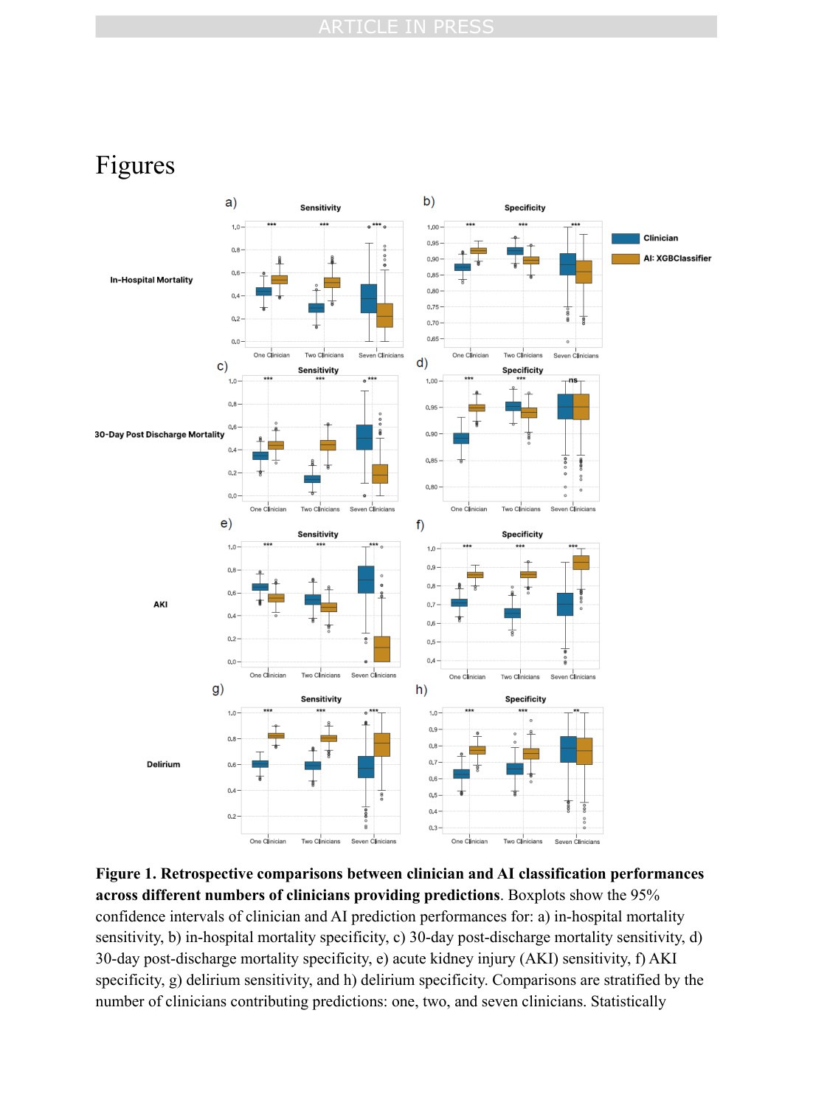
Paper 5 · figura / tabla / plot 9/13
Clinicians vs AI ICU · página del PDF 17 · DOI: 10.1038/s41746-026-03132-0
QUÉ MIRAR
Direct comparison of clinician and AI predictions in ICU outcomes.
Identifique qué variable entra al modelo, qué salida se entrega y qué decisión humana apoya.
Conecte la figura/tabla con pandas: columnas, target, train/test y métrica clínica.
Discuta el error peligroso: falso negativo, falso positivo, retraso o sobrecarga de alertas.
Pregunta para estudiantes:
¿Qué tabla mínima crearías para reproducir esta lógica en Colab?

Slide 12
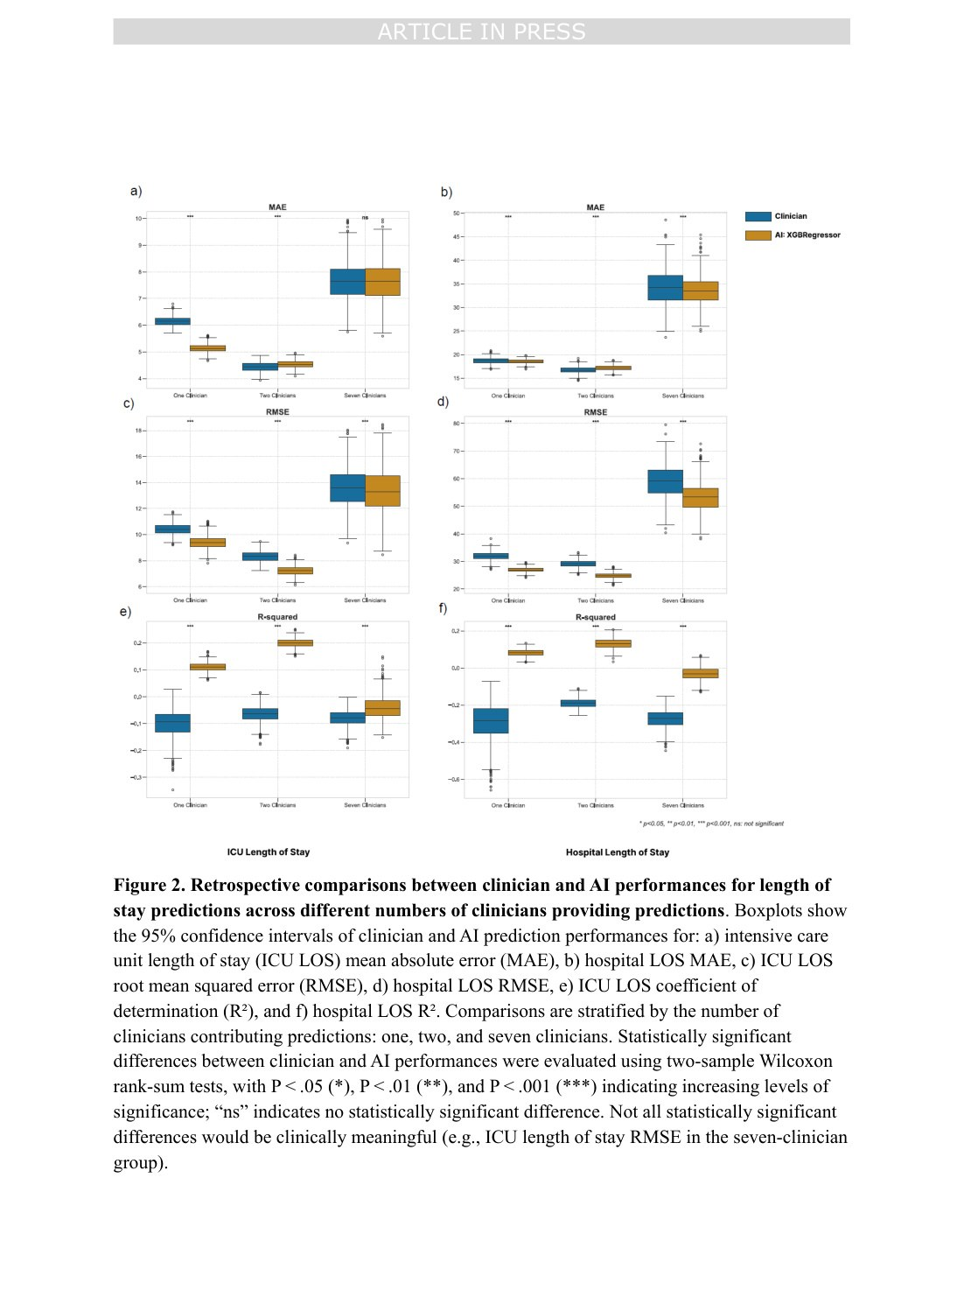
Paper 5 · figura / tabla / plot 10/13
Clinicians vs AI ICU · página del PDF 19 · DOI: 10.1038/s41746-026-03132-0
QUÉ MIRAR
Direct comparison of clinician and AI predictions in ICU outcomes.
Identifique qué variable entra al modelo, qué salida se entrega y qué decisión humana apoya.
Conecte la figura/tabla con pandas: columnas, target, train/test y métrica clínica.
Discuta el error peligroso: falso negativo, falso positivo, retraso o sobrecarga de alertas.
Pregunta para estudiantes:
¿Qué tabla mínima crearías para reproducir esta lógica en Colab?

Slide 13
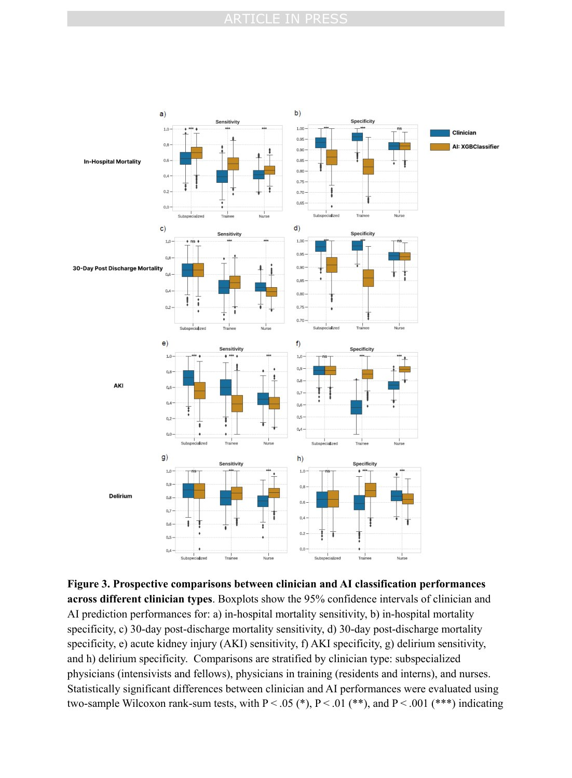
Paper 5 · figura / tabla / plot 11/13
Clinicians vs AI ICU · página del PDF 20 · DOI: 10.1038/s41746-026-03132-0
QUÉ MIRAR
Direct comparison of clinician and AI predictions in ICU outcomes.
Identifique qué variable entra al modelo, qué salida se entrega y qué decisión humana apoya.
Conecte la figura/tabla con pandas: columnas, target, train/test y métrica clínica.
Discuta el error peligroso: falso negativo, falso positivo, retraso o sobrecarga de alertas.
Pregunta para estudiantes:
¿Qué tabla mínima crearías para reproducir esta lógica en Colab?

Slide 14
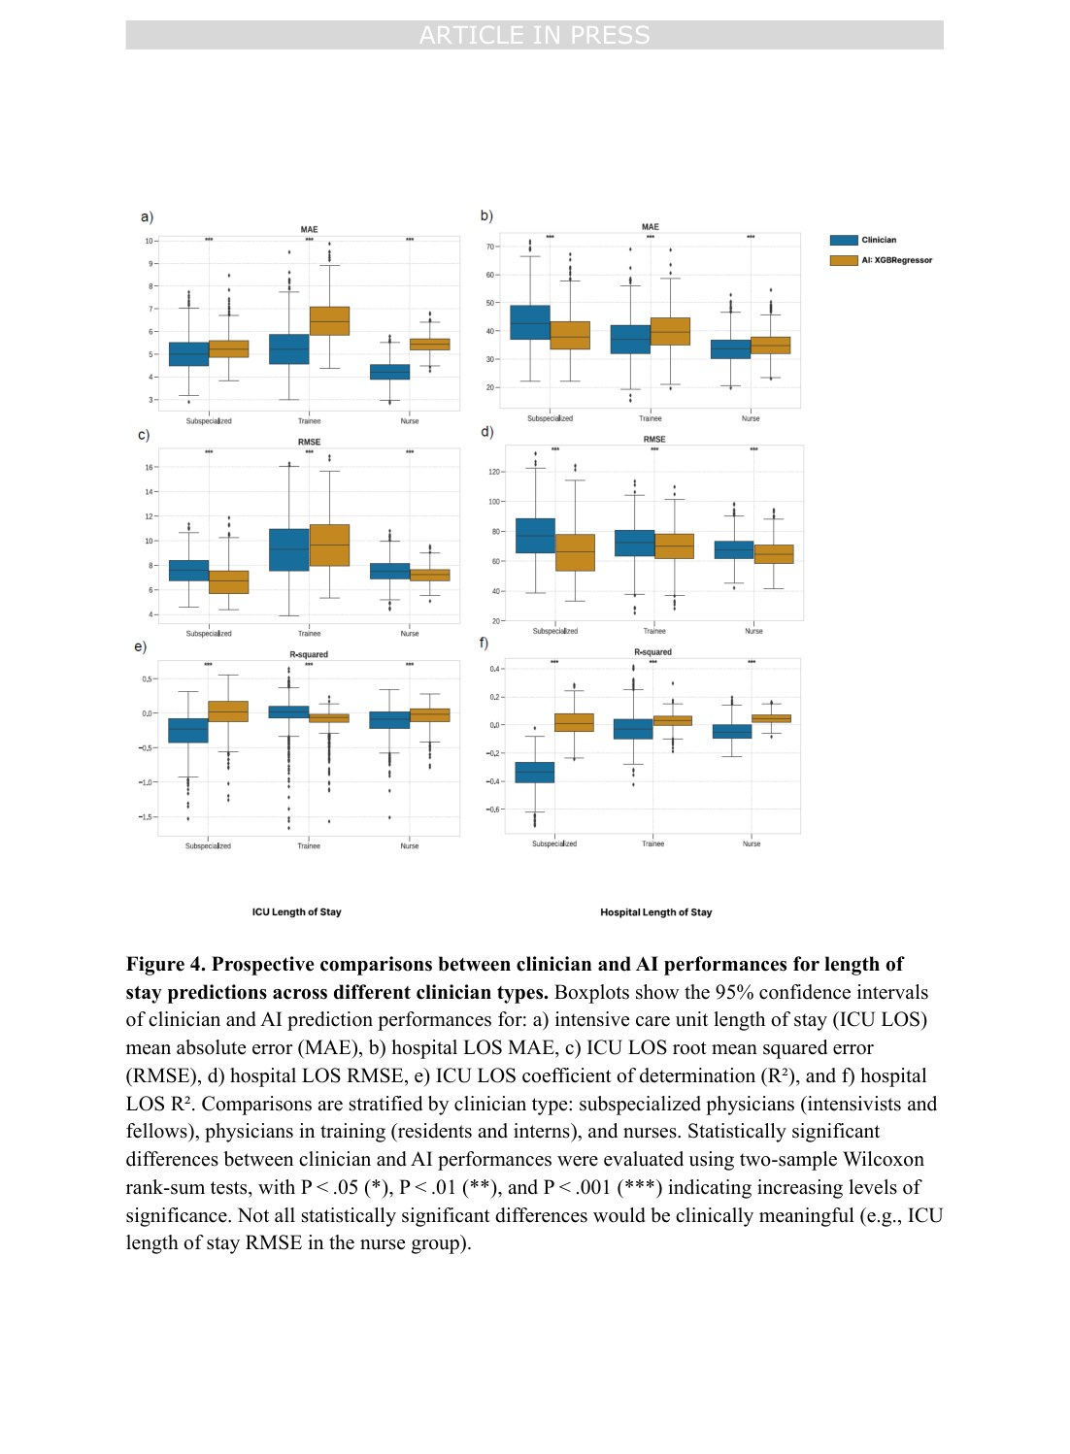
Paper 5 · figura / tabla / plot 12/13
Clinicians vs AI ICU · página del PDF 22 · DOI: 10.1038/s41746-026-03132-0
QUÉ MIRAR
Direct comparison of clinician and AI predictions in ICU outcomes.
Identifique qué variable entra al modelo, qué salida se entrega y qué decisión humana apoya.
Conecte la figura/tabla con pandas: columnas, target, train/test y métrica clínica.
Discuta el error peligroso: falso negativo, falso positivo, retraso o sobrecarga de alertas.
Pregunta para estudiantes:
¿Qué tabla mínima crearías para reproducir esta lógica en Colab?

Slide 15
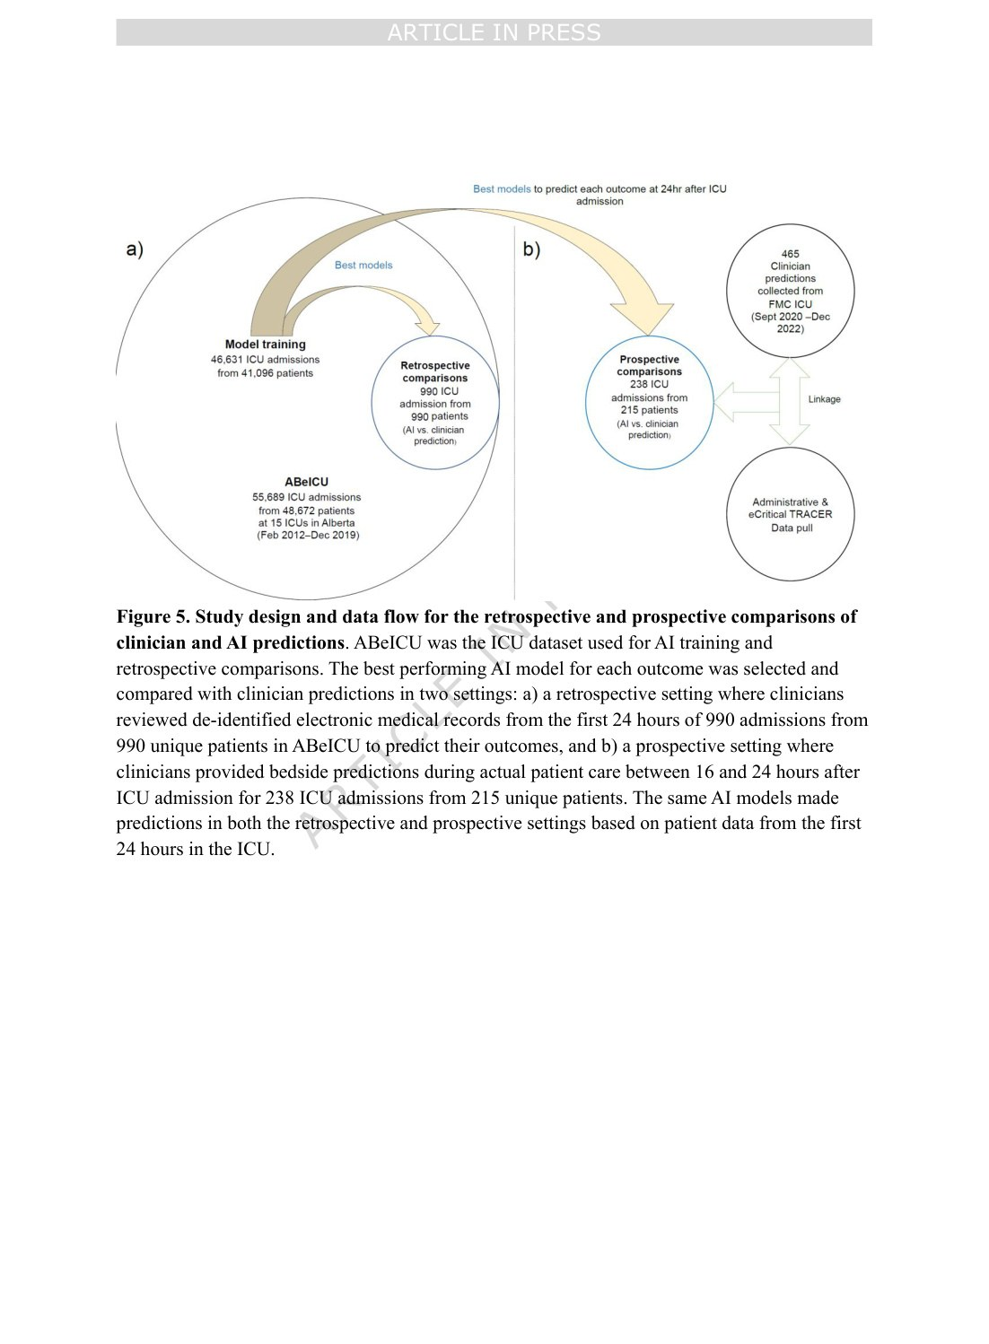
Paper 5 · figura / tabla / plot 13/13
Clinicians vs AI ICU · página del PDF 23 · DOI: 10.1038/s41746-026-03132-0
QUÉ MIRAR
Direct comparison of clinician and AI predictions in ICU outcomes.
Identifique qué variable entra al modelo, qué salida se entrega y qué decisión humana apoya.
Conecte la figura/tabla con pandas: columnas, target, train/test y métrica clínica.
Discuta el error peligroso: falso negativo, falso positivo, retraso o sobrecarga de alertas.
Pregunta para estudiantes:
¿Qué tabla mínima crearías para reproducir esta lógica en Colab?

Slide 16
EVIDENCE
Paper 6: End-of-surgery infection risk
End-of-surgery prediction of postoperative infectious complications from intraoperative vital-sign dynamics
6
Patient-care problem
Python exercise
Clinical safety question
• Post-op infection
• Routine vital-sign dynamics can become model features at the end of surgery.
• Summarize min/max/mean/trend features and train infection classifier.
• Use pandas → train/test → scikit-learn → metrics.
• Who acts on the output?
• What false negative would harm?
• What false positive wastes resources?
• Is the dataset representative?
Source / download: https://www.nature.com/articles/s41746-026-02707-1
Sesión 6 · Python para IA médica · Google Colab + pandas + scikit-learn
16

Slide 17
Paper 6 · evidencia integrada
End-of-surgery prediction of postoperative infectious complications from intraoperative vital-sign dynamics
End-of-surgery infection risk
Problema clínico: convertir datos cotidianos en una decisión de priorización clínica.
10,719 surgical procedures with intraoperative time-series signals.
Features from arterial pressure, heart rate, SpO₂, temperature and end-tidal CO₂.
AUROC 0.88 for infection prediction at the end of surgery.
Teaching link: operating-room monitoring data becomes post-op risk intelligence.
Cómo convertirlo en práctica Python
summary + trend + distributional vital-sign features → infection risk
DataFrame: una fila = paciente, episodio o ventana temporal.
Features: variables disponibles antes de la decisión.
Target: evento clínico, riesgo o categoría de acción.
Métrica: sensibilidad, PPV/NPV, AUC, tiempo o carga de alertas.
Fuente: npj Digital Medicine · DOI: 10.1038/s41746-026-02707-1

Slide 18
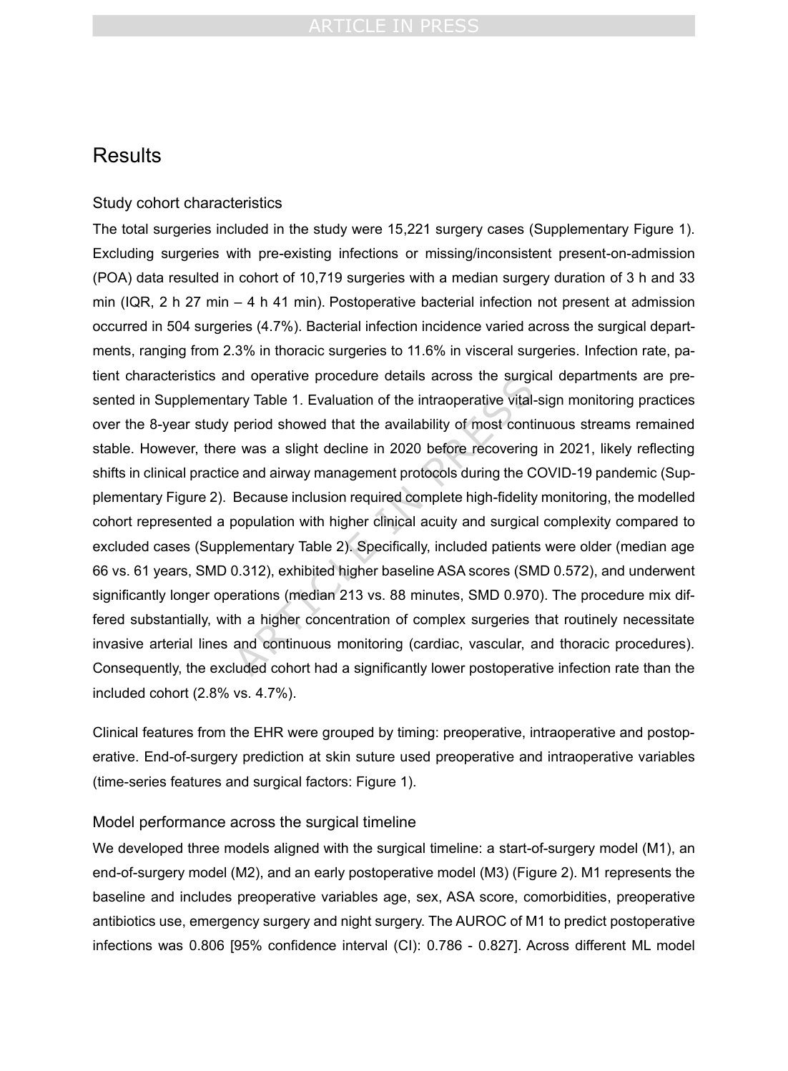
Paper 6 · figura / tabla / plot 1/13
End-of-surgery infection risk · página del PDF 6 · DOI: 10.1038/s41746-026-02707-1
QUÉ MIRAR
10,719 surgical procedures with intraoperative time-series signals.
Identifique qué variable entra al modelo, qué salida se entrega y qué decisión humana apoya.
Conecte la figura/tabla con pandas: columnas, target, train/test y métrica clínica.
Discuta el error peligroso: falso negativo, falso positivo, retraso o sobrecarga de alertas.
Pregunta para estudiantes:
¿Qué tabla mínima crearías para reproducir esta lógica en Colab?

Slide 19
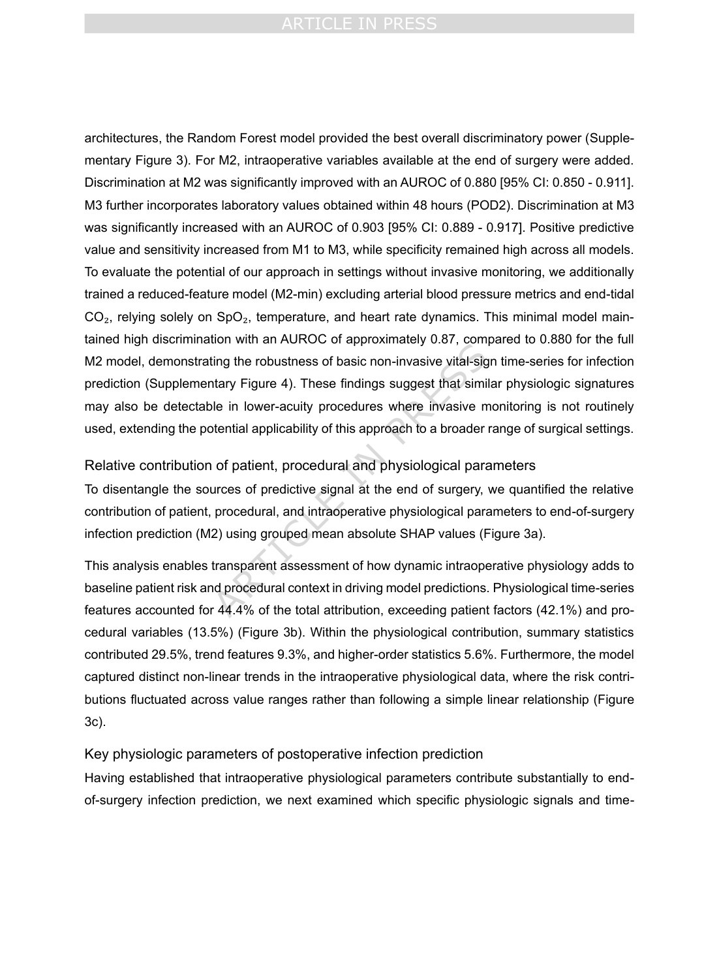
Paper 6 · figura / tabla / plot 2/13
End-of-surgery infection risk · página del PDF 7 · DOI: 10.1038/s41746-026-02707-1
QUÉ MIRAR
10,719 surgical procedures with intraoperative time-series signals.
Identifique qué variable entra al modelo, qué salida se entrega y qué decisión humana apoya.
Conecte la figura/tabla con pandas: columnas, target, train/test y métrica clínica.
Discuta el error peligroso: falso negativo, falso positivo, retraso o sobrecarga de alertas.
Pregunta para estudiantes:
¿Qué tabla mínima crearías para reproducir esta lógica en Colab?

Slide 20
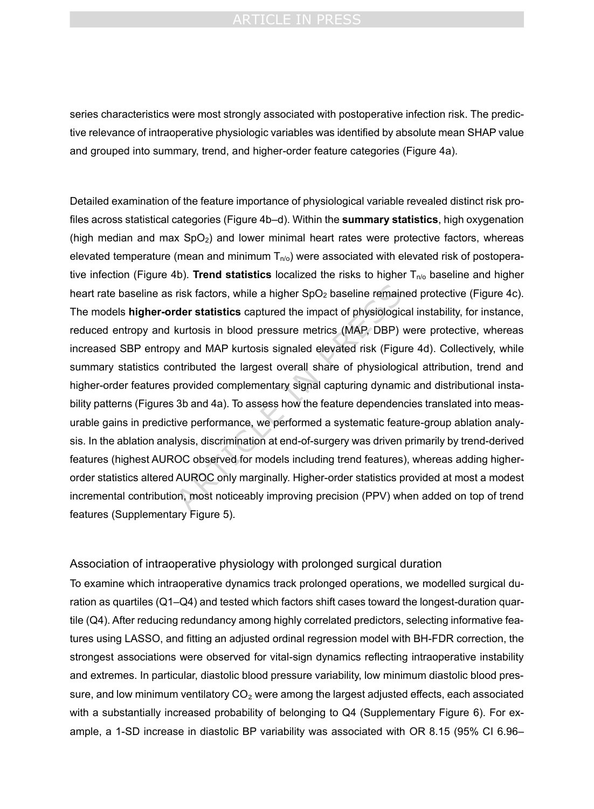
Paper 6 · figura / tabla / plot 3/13
End-of-surgery infection risk · página del PDF 8 · DOI: 10.1038/s41746-026-02707-1
QUÉ MIRAR
10,719 surgical procedures with intraoperative time-series signals.
Identifique qué variable entra al modelo, qué salida se entrega y qué decisión humana apoya.
Conecte la figura/tabla con pandas: columnas, target, train/test y métrica clínica.
Discuta el error peligroso: falso negativo, falso positivo, retraso o sobrecarga de alertas.
Pregunta para estudiantes:
¿Qué tabla mínima crearías para reproducir esta lógica en Colab?

Slide 21
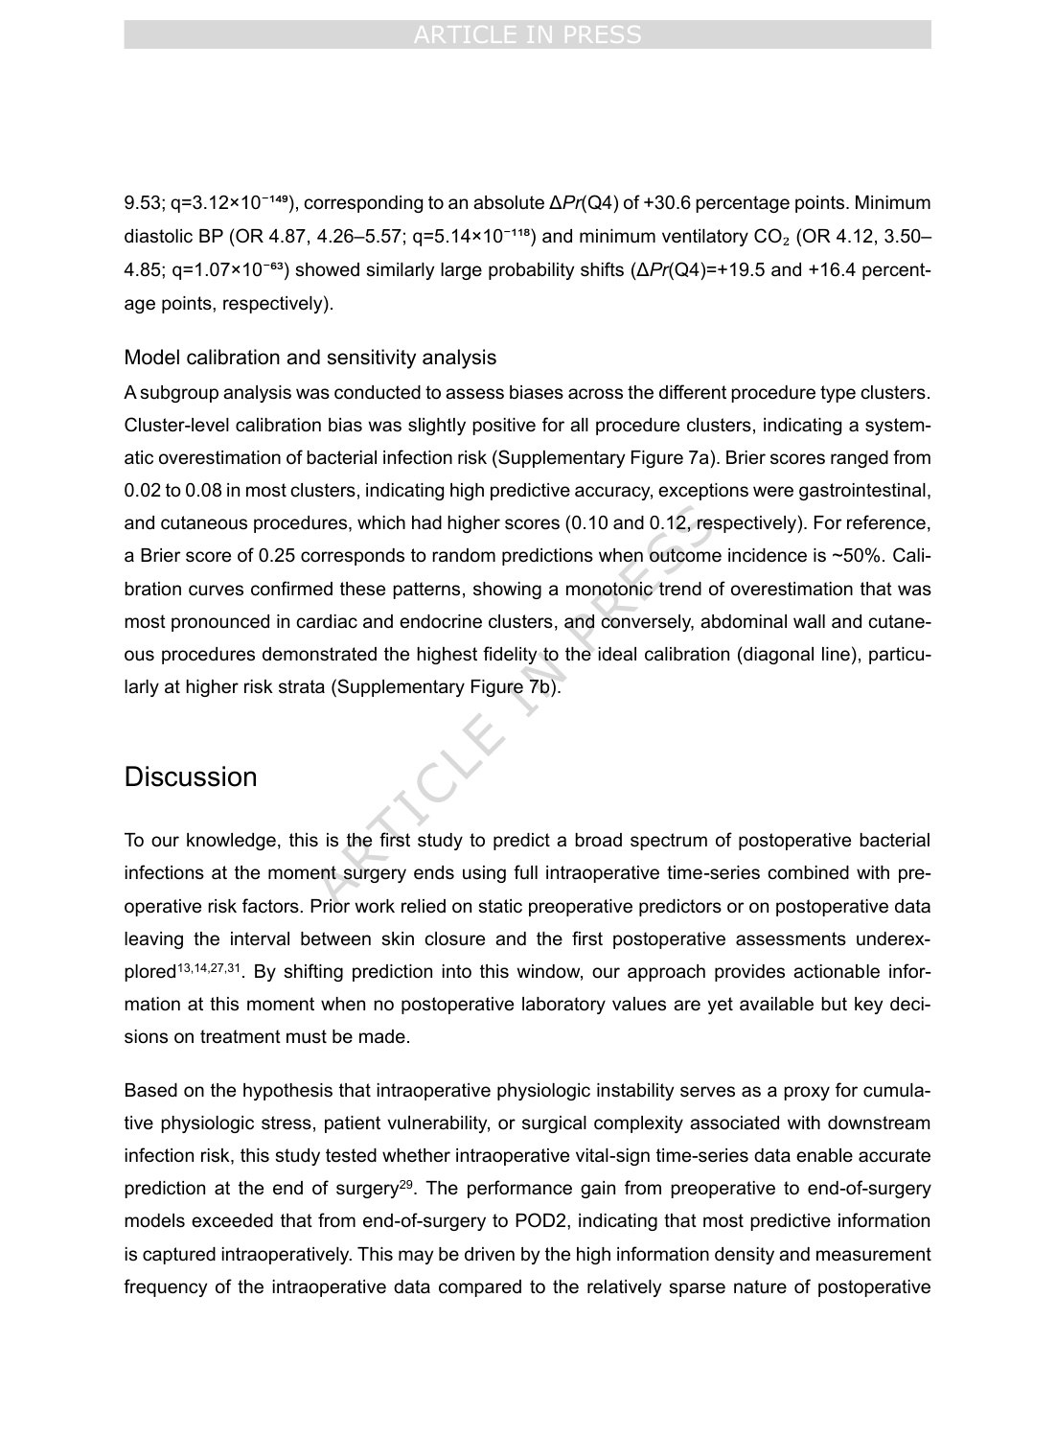
Paper 6 · figura / tabla / plot 4/13
End-of-surgery infection risk · página del PDF 9 · DOI: 10.1038/s41746-026-02707-1
QUÉ MIRAR
10,719 surgical procedures with intraoperative time-series signals.
Identifique qué variable entra al modelo, qué salida se entrega y qué decisión humana apoya.
Conecte la figura/tabla con pandas: columnas, target, train/test y métrica clínica.
Discuta el error peligroso: falso negativo, falso positivo, retraso o sobrecarga de alertas.
Pregunta para estudiantes:
¿Qué tabla mínima crearías para reproducir esta lógica en Colab?

Slide 22
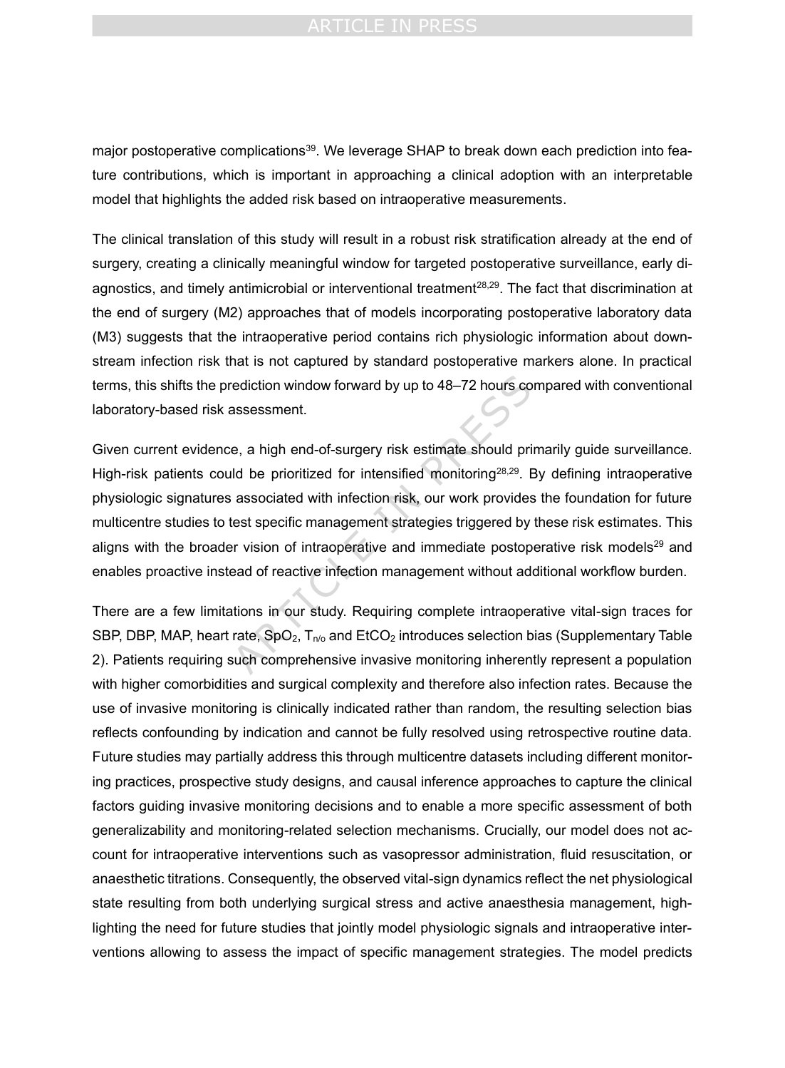
Paper 6 · figura / tabla / plot 5/13
End-of-surgery infection risk · página del PDF 11 · DOI: 10.1038/s41746-026-02707-1
QUÉ MIRAR
10,719 surgical procedures with intraoperative time-series signals.
Identifique qué variable entra al modelo, qué salida se entrega y qué decisión humana apoya.
Conecte la figura/tabla con pandas: columnas, target, train/test y métrica clínica.
Discuta el error peligroso: falso negativo, falso positivo, retraso o sobrecarga de alertas.
Pregunta para estudiantes:
¿Qué tabla mínima crearías para reproducir esta lógica en Colab?

Slide 23
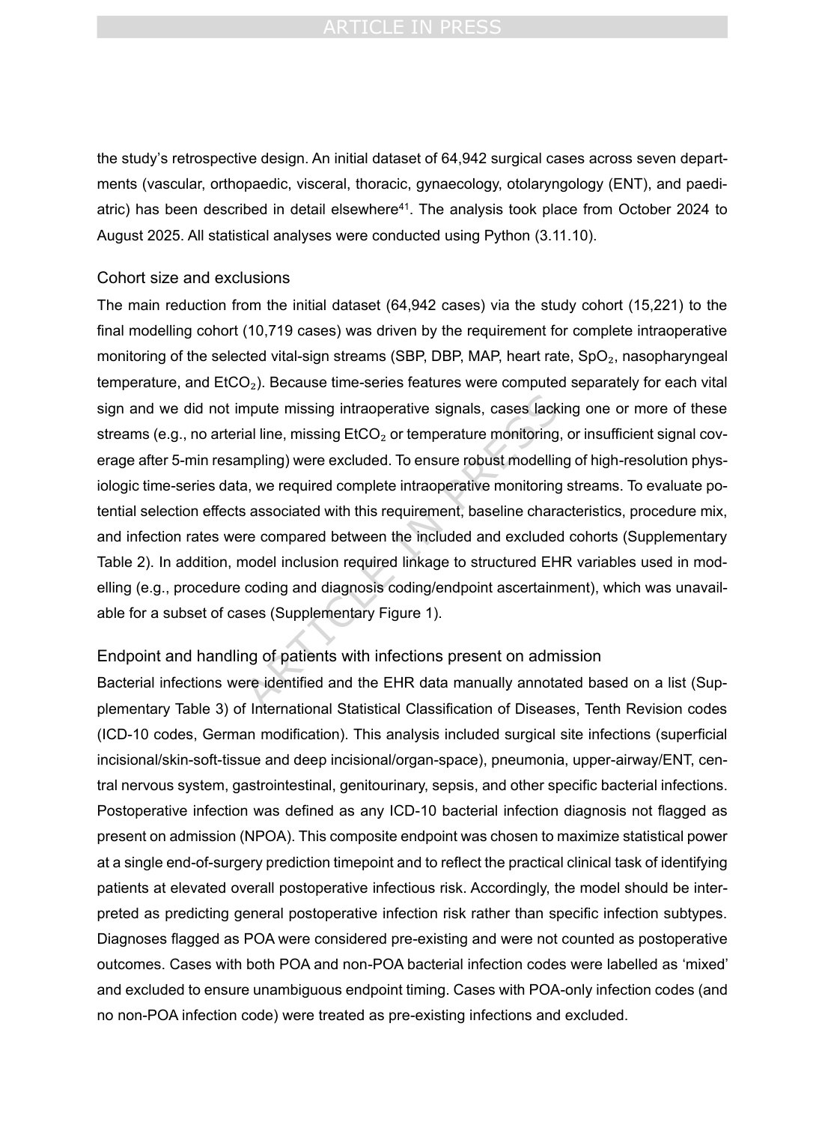
Paper 6 · figura / tabla / plot 6/13
End-of-surgery infection risk · página del PDF 13 · DOI: 10.1038/s41746-026-02707-1
QUÉ MIRAR
10,719 surgical procedures with intraoperative time-series signals.
Identifique qué variable entra al modelo, qué salida se entrega y qué decisión humana apoya.
Conecte la figura/tabla con pandas: columnas, target, train/test y métrica clínica.
Discuta el error peligroso: falso negativo, falso positivo, retraso o sobrecarga de alertas.
Pregunta para estudiantes:
¿Qué tabla mínima crearías para reproducir esta lógica en Colab?

Slide 24
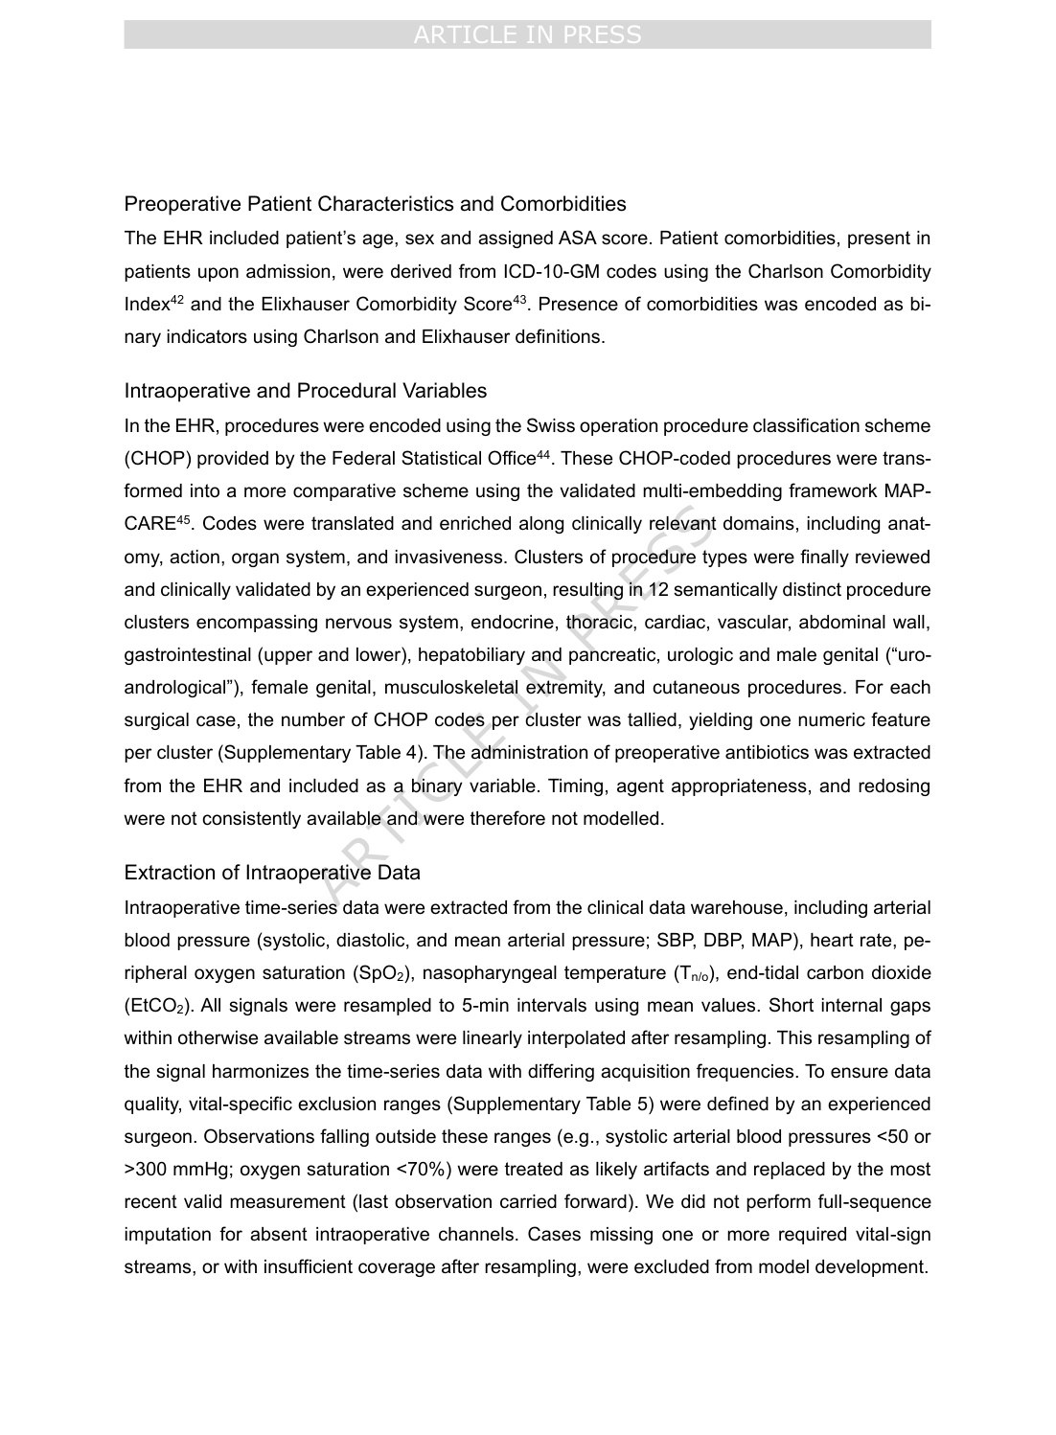
Paper 6 · figura / tabla / plot 7/13
End-of-surgery infection risk · página del PDF 14 · DOI: 10.1038/s41746-026-02707-1
QUÉ MIRAR
10,719 surgical procedures with intraoperative time-series signals.
Identifique qué variable entra al modelo, qué salida se entrega y qué decisión humana apoya.
Conecte la figura/tabla con pandas: columnas, target, train/test y métrica clínica.
Discuta el error peligroso: falso negativo, falso positivo, retraso o sobrecarga de alertas.
Pregunta para estudiantes:
¿Qué tabla mínima crearías para reproducir esta lógica en Colab?

Slide 25
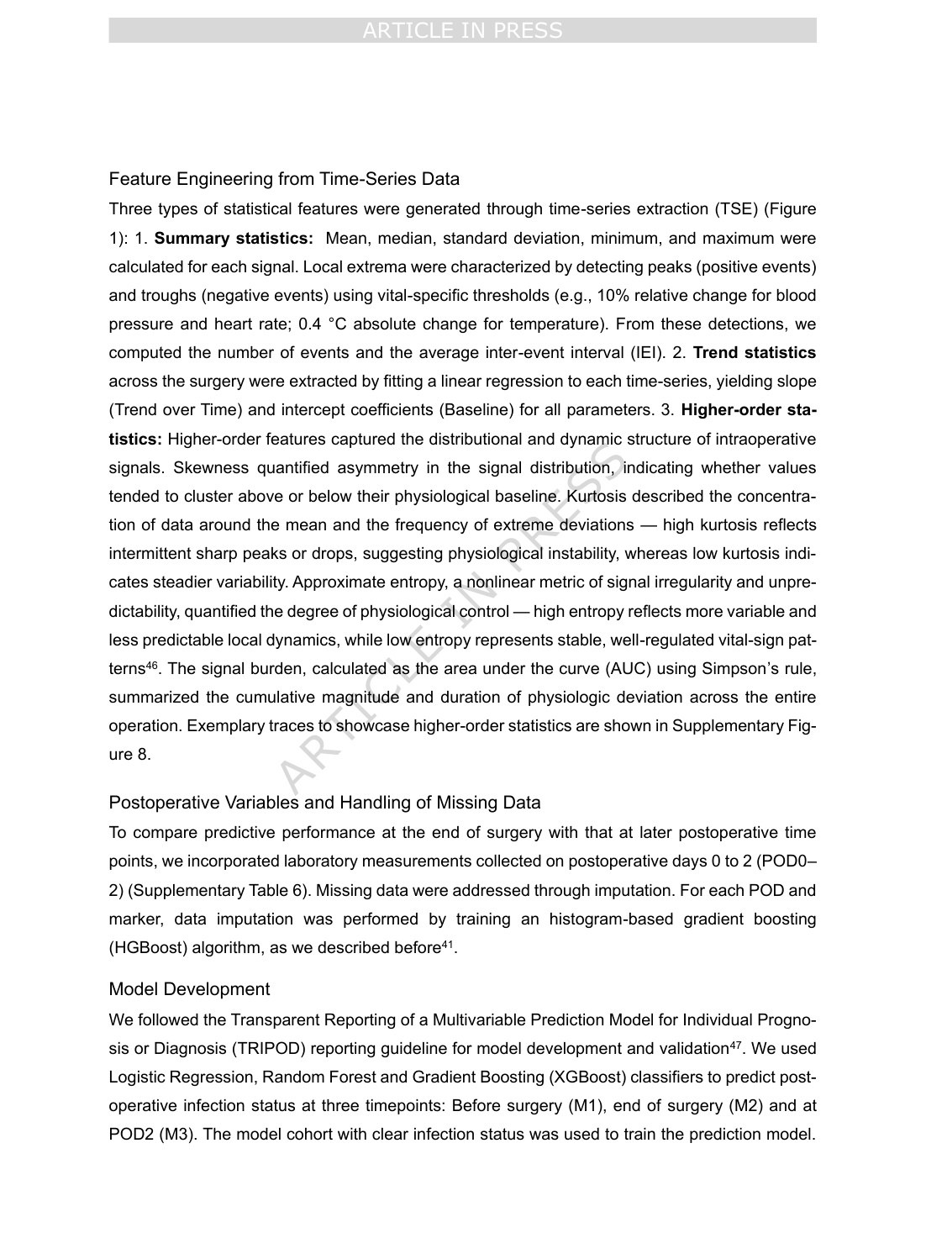
Paper 6 · figura / tabla / plot 8/13
End-of-surgery infection risk · página del PDF 15 · DOI: 10.1038/s41746-026-02707-1
QUÉ MIRAR
10,719 surgical procedures with intraoperative time-series signals.
Identifique qué variable entra al modelo, qué salida se entrega y qué decisión humana apoya.
Conecte la figura/tabla con pandas: columnas, target, train/test y métrica clínica.
Discuta el error peligroso: falso negativo, falso positivo, retraso o sobrecarga de alertas.
Pregunta para estudiantes:
¿Qué tabla mínima crearías para reproducir esta lógica en Colab?

Slide 26
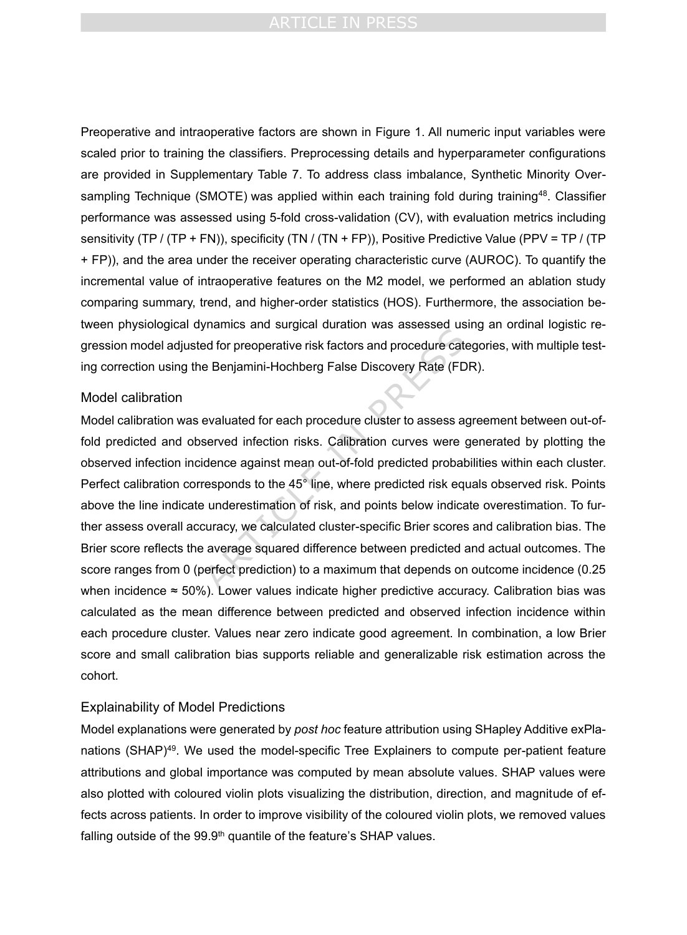
Paper 6 · figura / tabla / plot 9/13
End-of-surgery infection risk · página del PDF 16 · DOI: 10.1038/s41746-026-02707-1
QUÉ MIRAR
10,719 surgical procedures with intraoperative time-series signals.
Identifique qué variable entra al modelo, qué salida se entrega y qué decisión humana apoya.
Conecte la figura/tabla con pandas: columnas, target, train/test y métrica clínica.
Discuta el error peligroso: falso negativo, falso positivo, retraso o sobrecarga de alertas.
Pregunta para estudiantes:
¿Qué tabla mínima crearías para reproducir esta lógica en Colab?

Slide 27
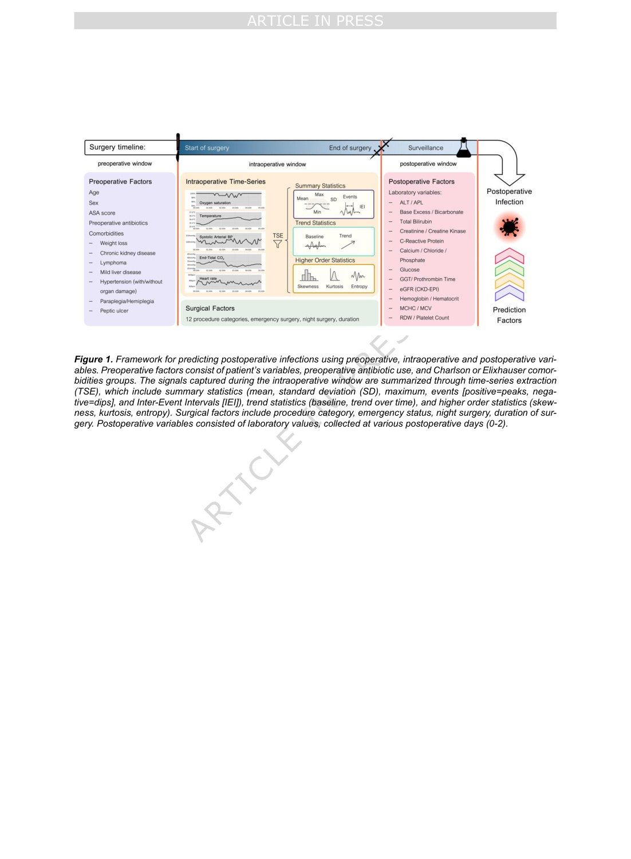
Paper 6 · figura / tabla / plot 10/13
End-of-surgery infection risk · página del PDF 25 · DOI: 10.1038/s41746-026-02707-1
QUÉ MIRAR
10,719 surgical procedures with intraoperative time-series signals.
Identifique qué variable entra al modelo, qué salida se entrega y qué decisión humana apoya.
Conecte la figura/tabla con pandas: columnas, target, train/test y métrica clínica.
Discuta el error peligroso: falso negativo, falso positivo, retraso o sobrecarga de alertas.
Pregunta para estudiantes:
¿Qué tabla mínima crearías para reproducir esta lógica en Colab?

Slide 28
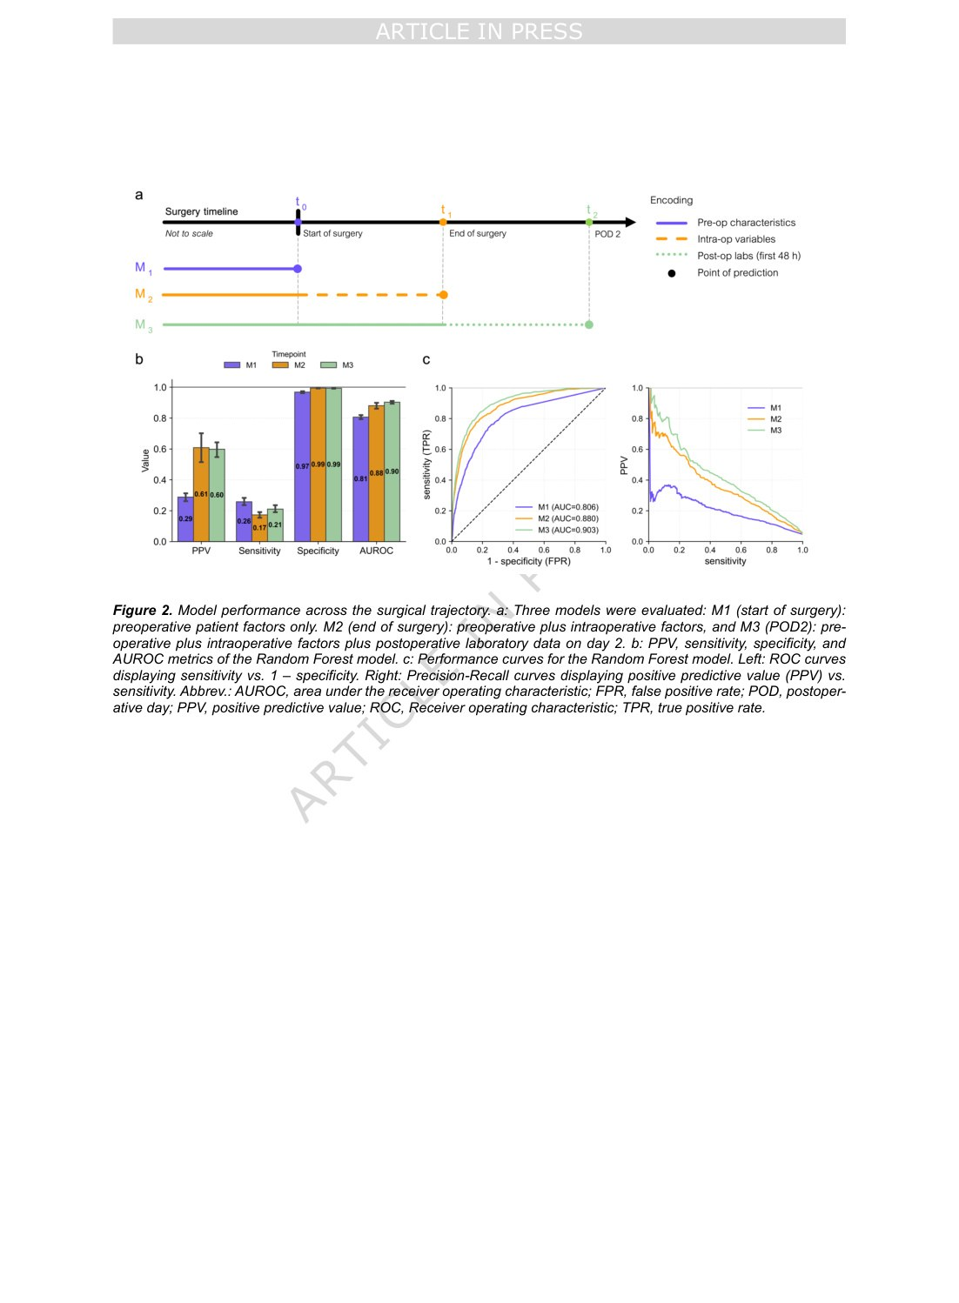
Paper 6 · figura / tabla / plot 11/13
End-of-surgery infection risk · página del PDF 26 · DOI: 10.1038/s41746-026-02707-1
QUÉ MIRAR
10,719 surgical procedures with intraoperative time-series signals.
Identifique qué variable entra al modelo, qué salida se entrega y qué decisión humana apoya.
Conecte la figura/tabla con pandas: columnas, target, train/test y métrica clínica.
Discuta el error peligroso: falso negativo, falso positivo, retraso o sobrecarga de alertas.
Pregunta para estudiantes:
¿Qué tabla mínima crearías para reproducir esta lógica en Colab?

Slide 29
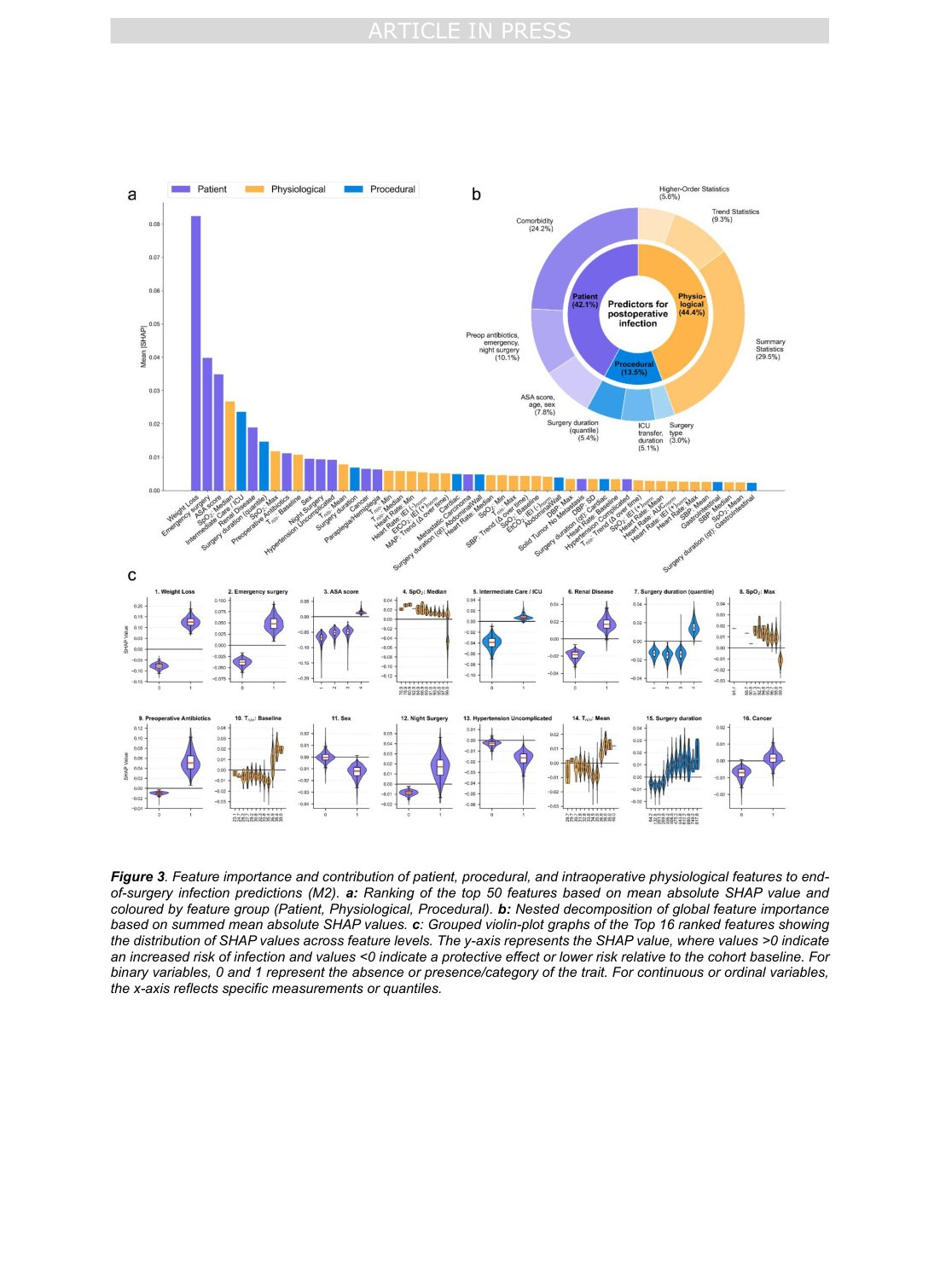
Paper 6 · figura / tabla / plot 12/13
End-of-surgery infection risk · página del PDF 27 · DOI: 10.1038/s41746-026-02707-1
QUÉ MIRAR
10,719 surgical procedures with intraoperative time-series signals.
Identifique qué variable entra al modelo, qué salida se entrega y qué decisión humana apoya.
Conecte la figura/tabla con pandas: columnas, target, train/test y métrica clínica.
Discuta el error peligroso: falso negativo, falso positivo, retraso o sobrecarga de alertas.
Pregunta para estudiantes:
¿Qué tabla mínima crearías para reproducir esta lógica en Colab?

Slide 30
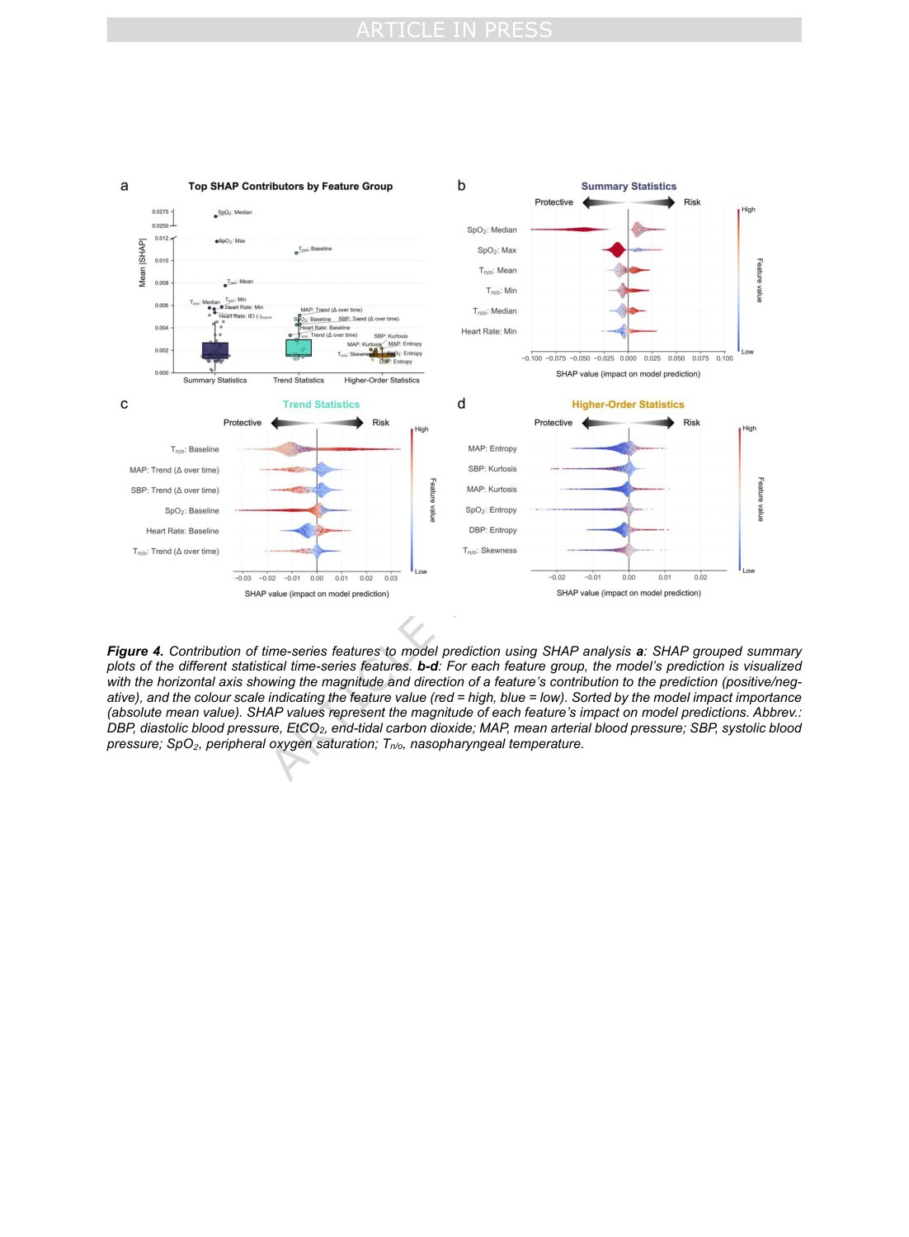
Paper 6 · figura / tabla / plot 13/13
End-of-surgery infection risk · página del PDF 28 · DOI: 10.1038/s41746-026-02707-1
QUÉ MIRAR
10,719 surgical procedures with intraoperative time-series signals.
Identifique qué variable entra al modelo, qué salida se entrega y qué decisión humana apoya.
Conecte la figura/tabla con pandas: columnas, target, train/test y métrica clínica.
Discuta el error peligroso: falso negativo, falso positivo, retraso o sobrecarga de alertas.
Pregunta para estudiantes:
¿Qué tabla mínima crearías para reproducir esta lógica en Colab?

Slide 31
EVIDENCE
Paper 7: Emergency-care foundation model
A unified multi-modal foundation model for end-to-end emergency care
7
Patient-care problem
Python exercise
Clinical safety question
• ED workflow
• Emergency care often needs multimodal inputs: triage text, vitals, labs, notes.
• Start with structured triage data before multimodal models.
• Use pandas → train/test → scikit-learn → metrics.
• Who acts on the output?
• What false negative would harm?
• What false positive wastes resources?
• Is the dataset representative?
Source / download: https://www.nature.com/articles/s41746-026-02981-z
Sesión 6 · Python para IA médica · Google Colab + pandas + scikit-learn
17

Slide 32
Paper 7 · evidencia integrada
A unified multi-modal foundation model for end-to-end emergency care
ED-Foundation
Problema clínico: convertir datos cotidianos en una decisión de priorización clínica.
Unified emergency model using aligned image–text pairs and pure text data.
Patient-centric representation for multiple ED tasks.
Designed for heterogeneous and incomplete real-world inputs.
Teaching link: one foundation model can support several emergency-care decisions.
Cómo convertirlo en práctica Python
text + image + missing-data masks → triage / prediction / recommendation
DataFrame: una fila = paciente, episodio o ventana temporal.
Features: variables disponibles antes de la decisión.
Target: evento clínico, riesgo o categoría de acción.
Métrica: sensibilidad, PPV/NPV, AUC, tiempo o carga de alertas.
Fuente: npj Digital Medicine · DOI: 10.1038/s41746-026-02981-z

Slide 33
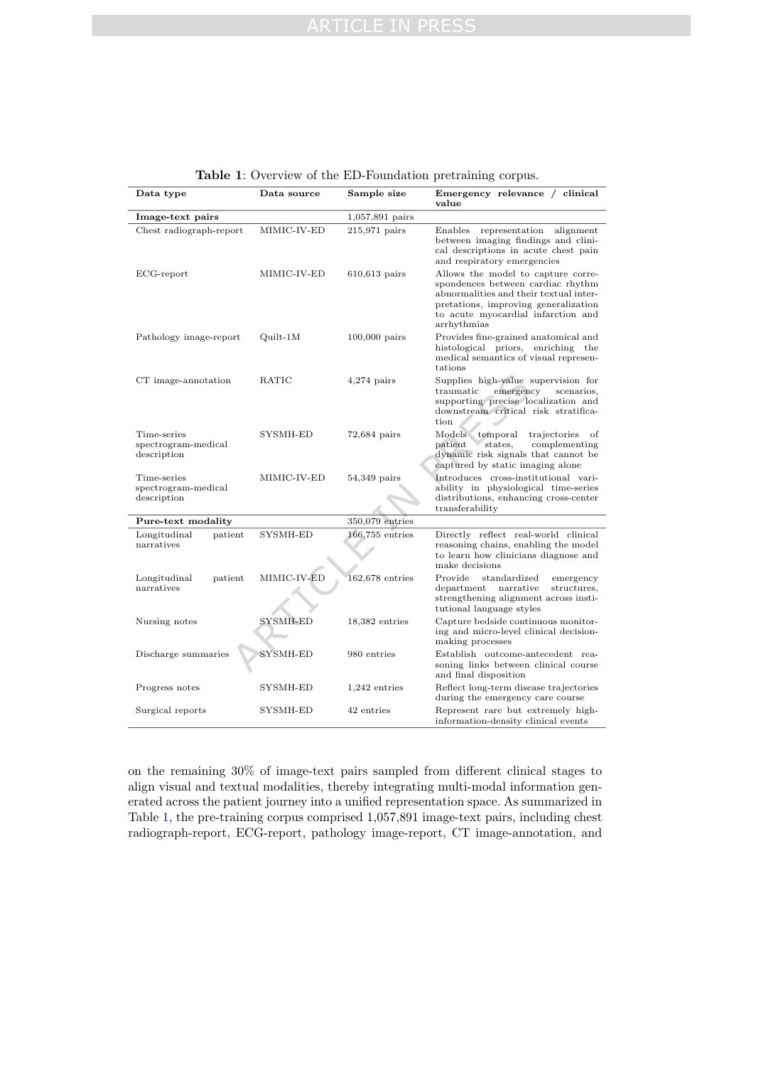
Paper 7 · figura / tabla / plot 1/14
ED-Foundation · página del PDF 6 · DOI: 10.1038/s41746-026-02981-z
QUÉ MIRAR
Unified emergency model using aligned image–text pairs and pure text data.
Identifique qué variable entra al modelo, qué salida se entrega y qué decisión humana apoya.
Conecte la figura/tabla con pandas: columnas, target, train/test y métrica clínica.
Discuta el error peligroso: falso negativo, falso positivo, retraso o sobrecarga de alertas.
Pregunta para estudiantes:
¿Qué tabla mínima crearías para reproducir esta lógica en Colab?

Slide 34
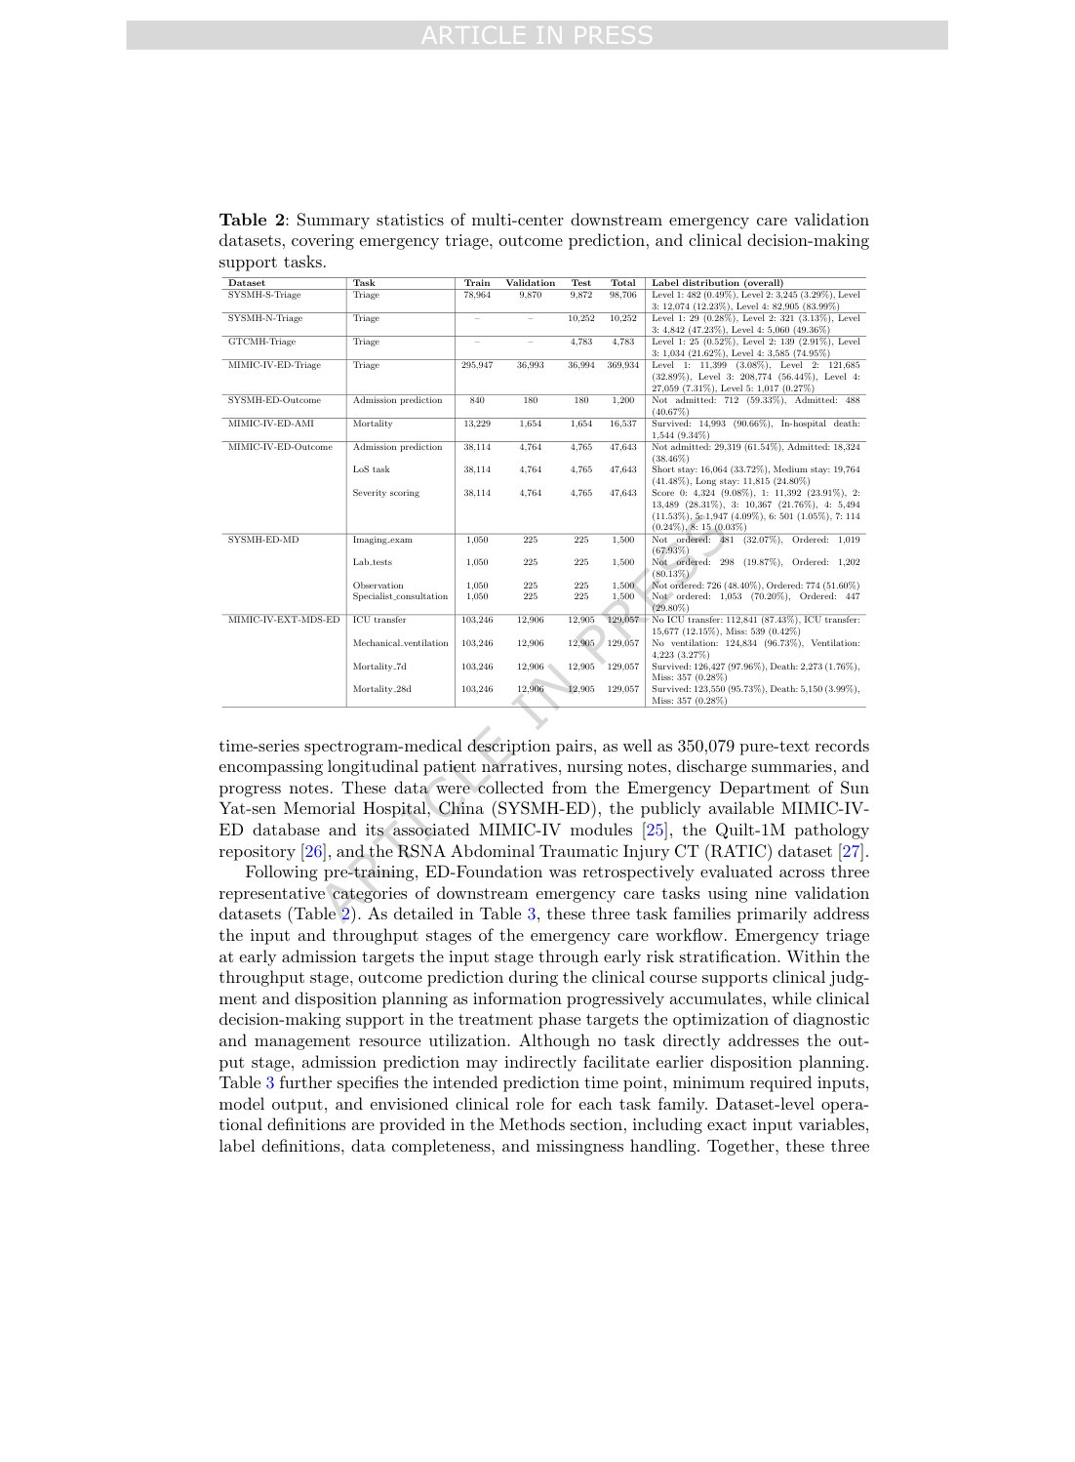
Paper 7 · figura / tabla / plot 2/14
ED-Foundation · página del PDF 7 · DOI: 10.1038/s41746-026-02981-z
QUÉ MIRAR
Unified emergency model using aligned image–text pairs and pure text data.
Identifique qué variable entra al modelo, qué salida se entrega y qué decisión humana apoya.
Conecte la figura/tabla con pandas: columnas, target, train/test y métrica clínica.
Discuta el error peligroso: falso negativo, falso positivo, retraso o sobrecarga de alertas.
Pregunta para estudiantes:
¿Qué tabla mínima crearías para reproducir esta lógica en Colab?

Slide 35
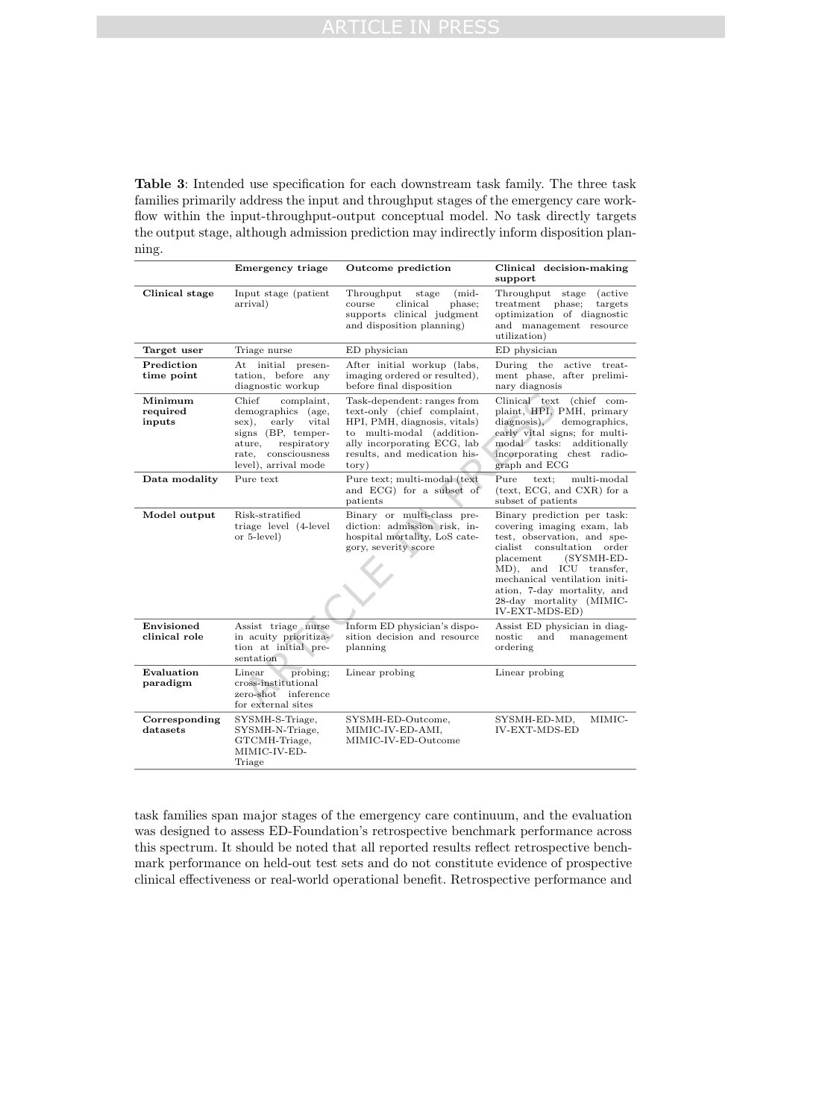
Paper 7 · figura / tabla / plot 3/14
ED-Foundation · página del PDF 8 · DOI: 10.1038/s41746-026-02981-z
QUÉ MIRAR
Unified emergency model using aligned image–text pairs and pure text data.
Identifique qué variable entra al modelo, qué salida se entrega y qué decisión humana apoya.
Conecte la figura/tabla con pandas: columnas, target, train/test y métrica clínica.
Discuta el error peligroso: falso negativo, falso positivo, retraso o sobrecarga de alertas.
Pregunta para estudiantes:
¿Qué tabla mínima crearías para reproducir esta lógica en Colab?

Slide 36
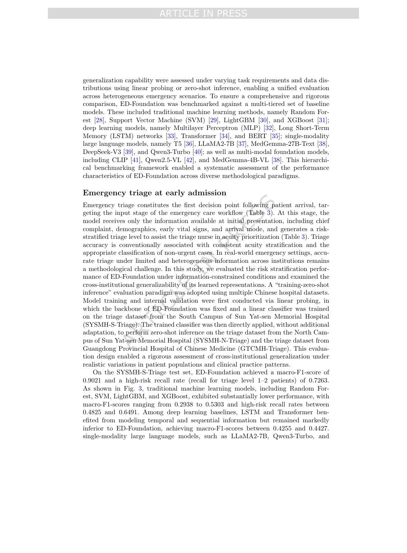
Paper 7 · figura / tabla / plot 4/14
ED-Foundation · página del PDF 9 · DOI: 10.1038/s41746-026-02981-z
QUÉ MIRAR
Unified emergency model using aligned image–text pairs and pure text data.
Identifique qué variable entra al modelo, qué salida se entrega y qué decisión humana apoya.
Conecte la figura/tabla con pandas: columnas, target, train/test y métrica clínica.
Discuta el error peligroso: falso negativo, falso positivo, retraso o sobrecarga de alertas.
Pregunta para estudiantes:
¿Qué tabla mínima crearías para reproducir esta lógica en Colab?

Slide 37
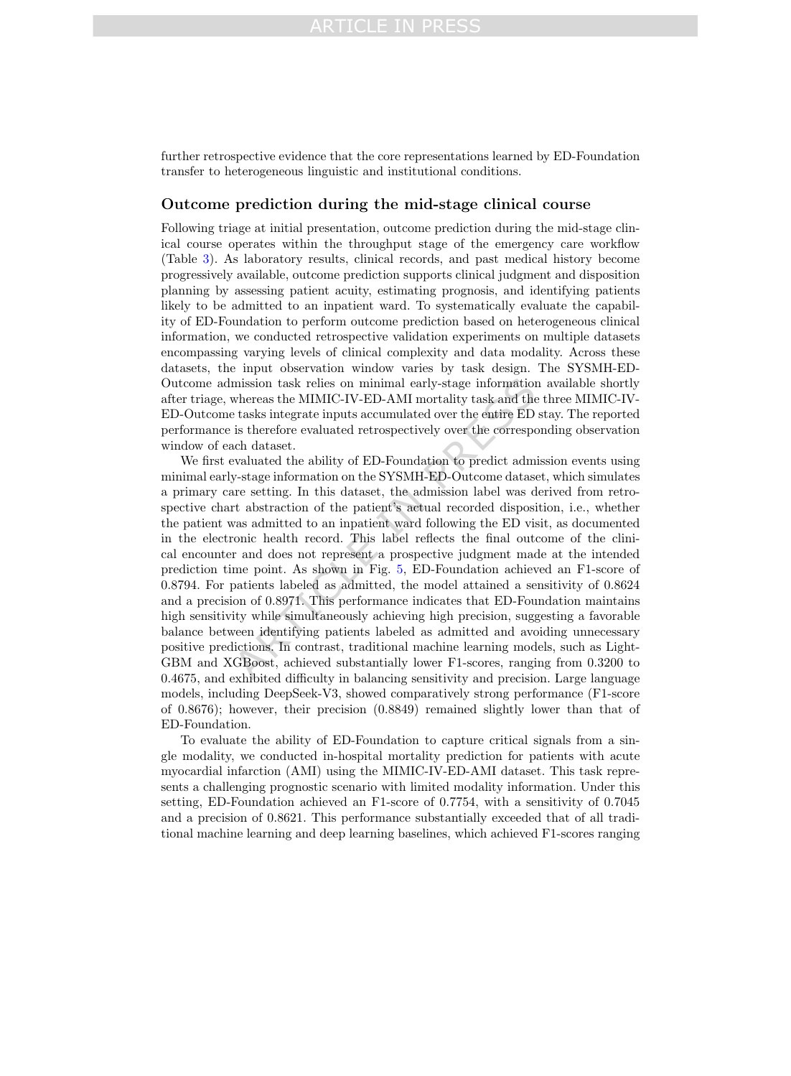
Paper 7 · figura / tabla / plot 5/14
ED-Foundation · página del PDF 11 · DOI: 10.1038/s41746-026-02981-z
QUÉ MIRAR
Unified emergency model using aligned image–text pairs and pure text data.
Identifique qué variable entra al modelo, qué salida se entrega y qué decisión humana apoya.
Conecte la figura/tabla con pandas: columnas, target, train/test y métrica clínica.
Discuta el error peligroso: falso negativo, falso positivo, retraso o sobrecarga de alertas.
Pregunta para estudiantes:
¿Qué tabla mínima crearías para reproducir esta lógica en Colab?

Slide 38
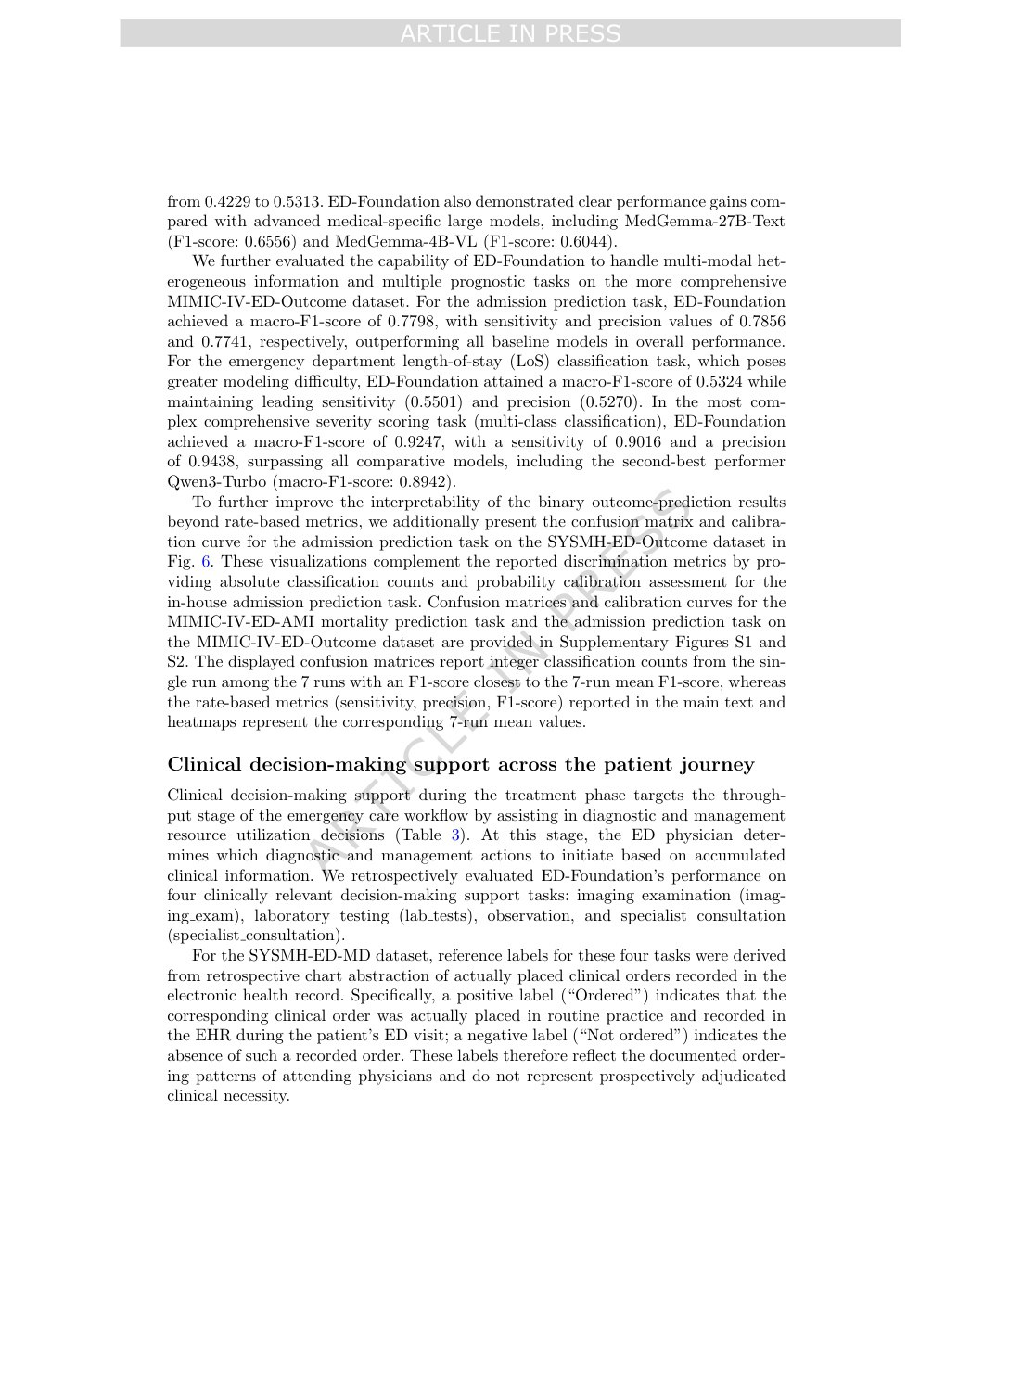
Paper 7 · figura / tabla / plot 6/14
ED-Foundation · página del PDF 12 · DOI: 10.1038/s41746-026-02981-z
QUÉ MIRAR
Unified emergency model using aligned image–text pairs and pure text data.
Identifique qué variable entra al modelo, qué salida se entrega y qué decisión humana apoya.
Conecte la figura/tabla con pandas: columnas, target, train/test y métrica clínica.
Discuta el error peligroso: falso negativo, falso positivo, retraso o sobrecarga de alertas.
Pregunta para estudiantes:
¿Qué tabla mínima crearías para reproducir esta lógica en Colab?

Slide 39
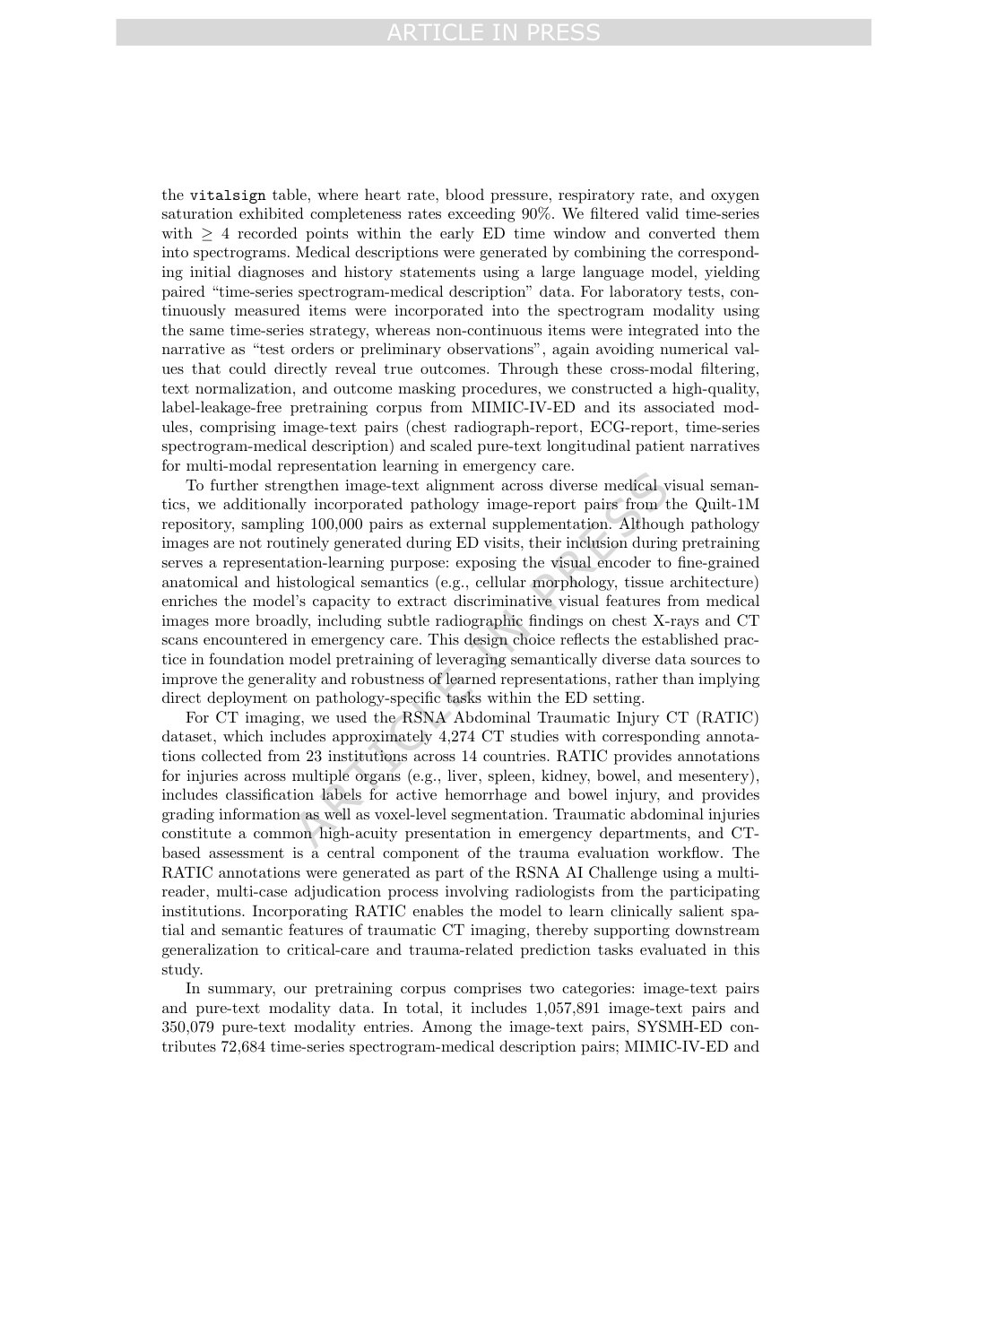
Paper 7 · figura / tabla / plot 7/14
ED-Foundation · página del PDF 22 · DOI: 10.1038/s41746-026-02981-z
QUÉ MIRAR
Unified emergency model using aligned image–text pairs and pure text data.
Identifique qué variable entra al modelo, qué salida se entrega y qué decisión humana apoya.
Conecte la figura/tabla con pandas: columnas, target, train/test y métrica clínica.
Discuta el error peligroso: falso negativo, falso positivo, retraso o sobrecarga de alertas.
Pregunta para estudiantes:
¿Qué tabla mínima crearías para reproducir esta lógica en Colab?

Slide 40
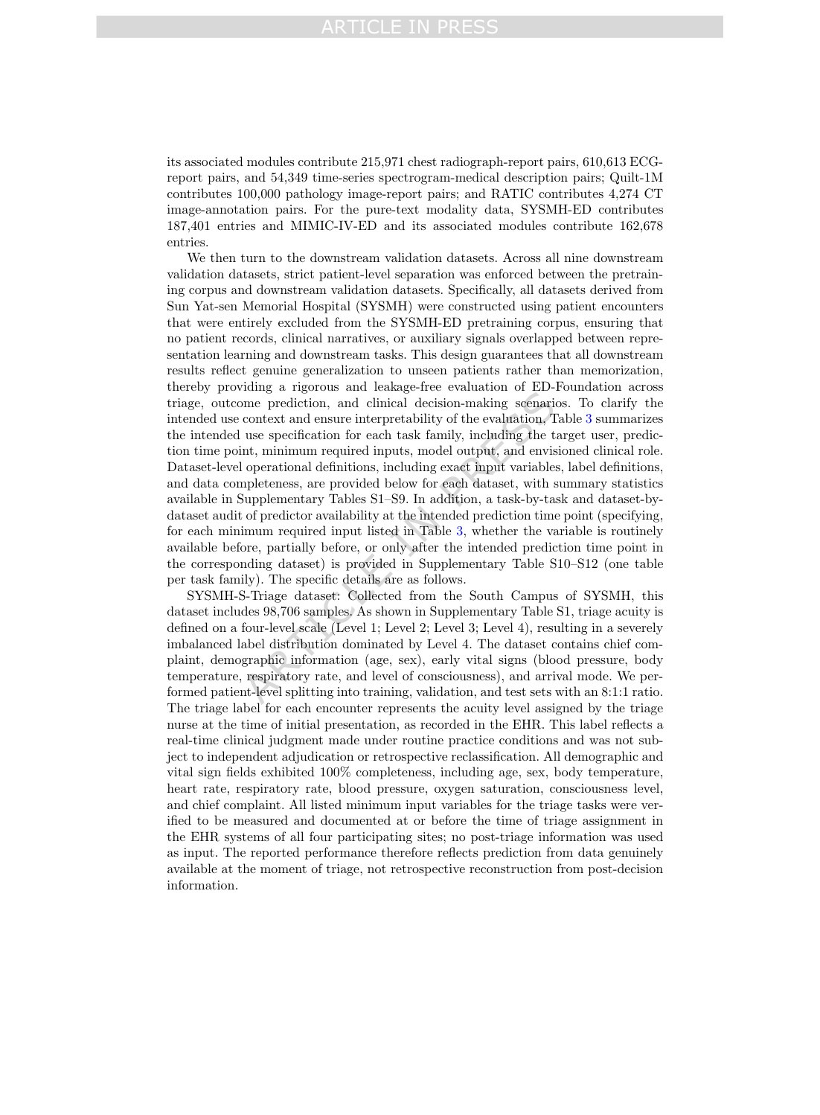
Paper 7 · figura / tabla / plot 8/14
ED-Foundation · página del PDF 23 · DOI: 10.1038/s41746-026-02981-z
QUÉ MIRAR
Unified emergency model using aligned image–text pairs and pure text data.
Identifique qué variable entra al modelo, qué salida se entrega y qué decisión humana apoya.
Conecte la figura/tabla con pandas: columnas, target, train/test y métrica clínica.
Discuta el error peligroso: falso negativo, falso positivo, retraso o sobrecarga de alertas.
Pregunta para estudiantes:
¿Qué tabla mínima crearías para reproducir esta lógica en Colab?

Slide 41
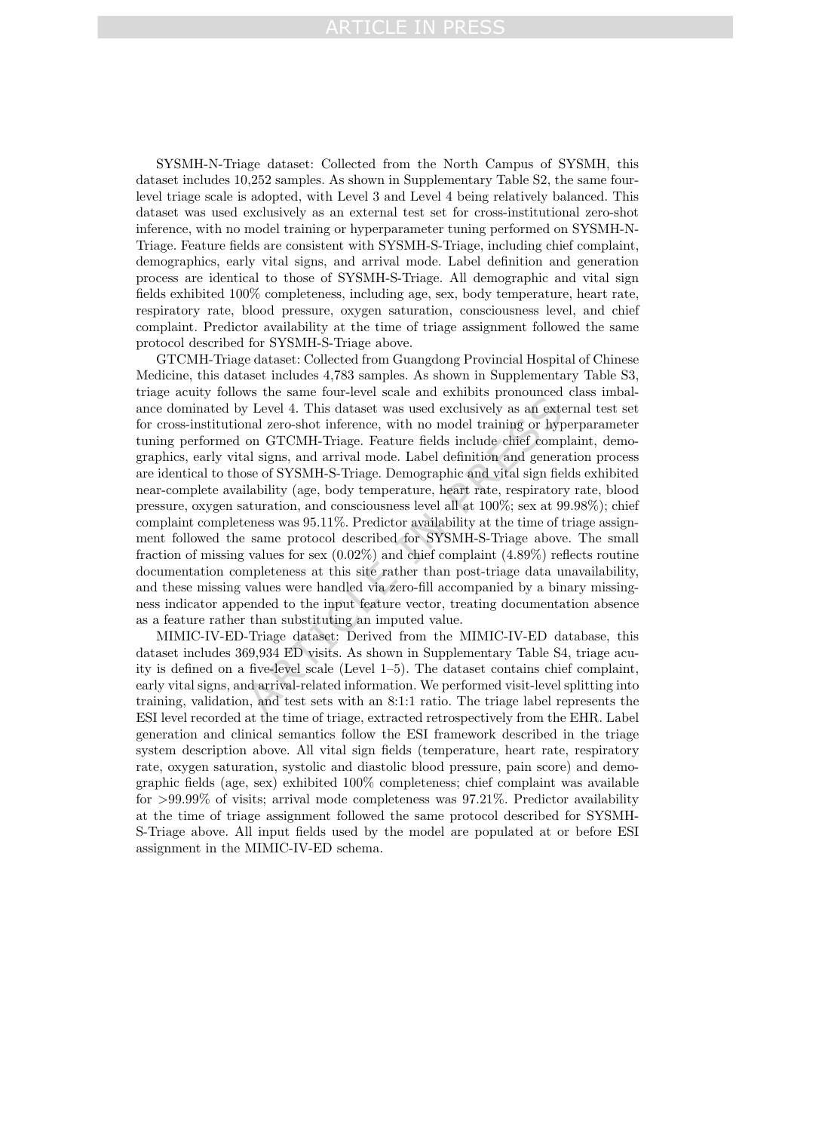
Paper 7 · figura / tabla / plot 9/14
ED-Foundation · página del PDF 24 · DOI: 10.1038/s41746-026-02981-z
QUÉ MIRAR
Unified emergency model using aligned image–text pairs and pure text data.
Identifique qué variable entra al modelo, qué salida se entrega y qué decisión humana apoya.
Conecte la figura/tabla con pandas: columnas, target, train/test y métrica clínica.
Discuta el error peligroso: falso negativo, falso positivo, retraso o sobrecarga de alertas.
Pregunta para estudiantes:
¿Qué tabla mínima crearías para reproducir esta lógica en Colab?

Slide 42
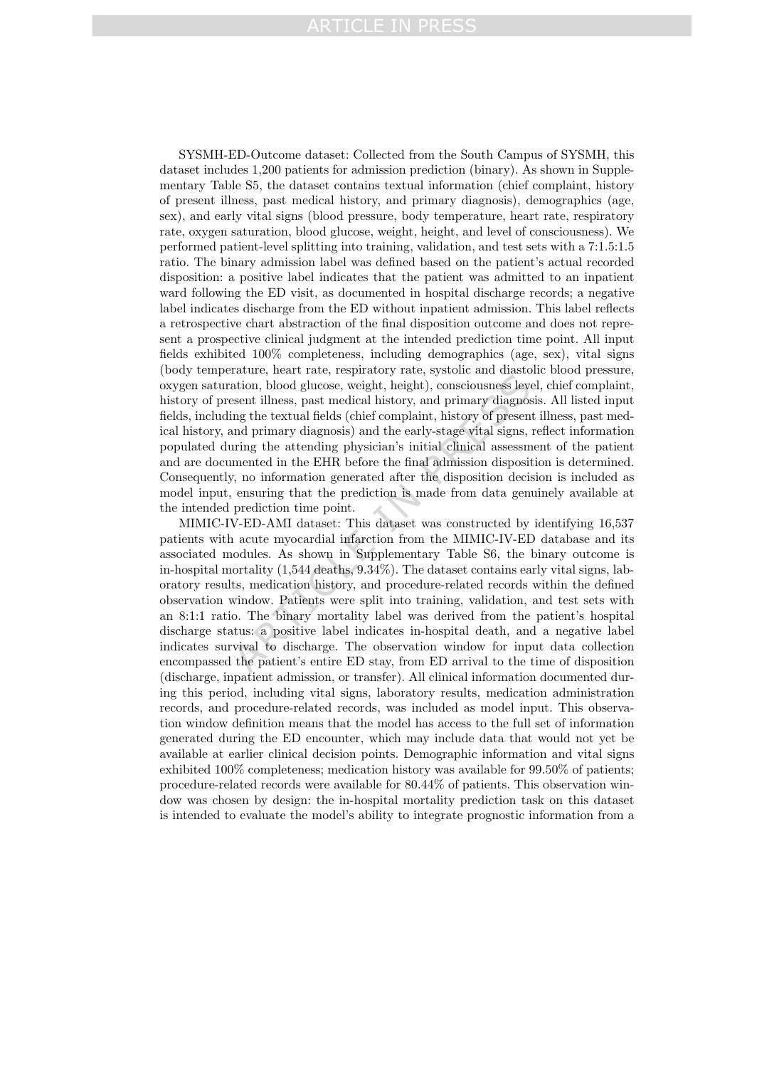
Paper 7 · figura / tabla / plot 10/14
ED-Foundation · página del PDF 25 · DOI: 10.1038/s41746-026-02981-z
QUÉ MIRAR
Unified emergency model using aligned image–text pairs and pure text data.
Identifique qué variable entra al modelo, qué salida se entrega y qué decisión humana apoya.
Conecte la figura/tabla con pandas: columnas, target, train/test y métrica clínica.
Discuta el error peligroso: falso negativo, falso positivo, retraso o sobrecarga de alertas.
Pregunta para estudiantes:
¿Qué tabla mínima crearías para reproducir esta lógica en Colab?

Slide 43
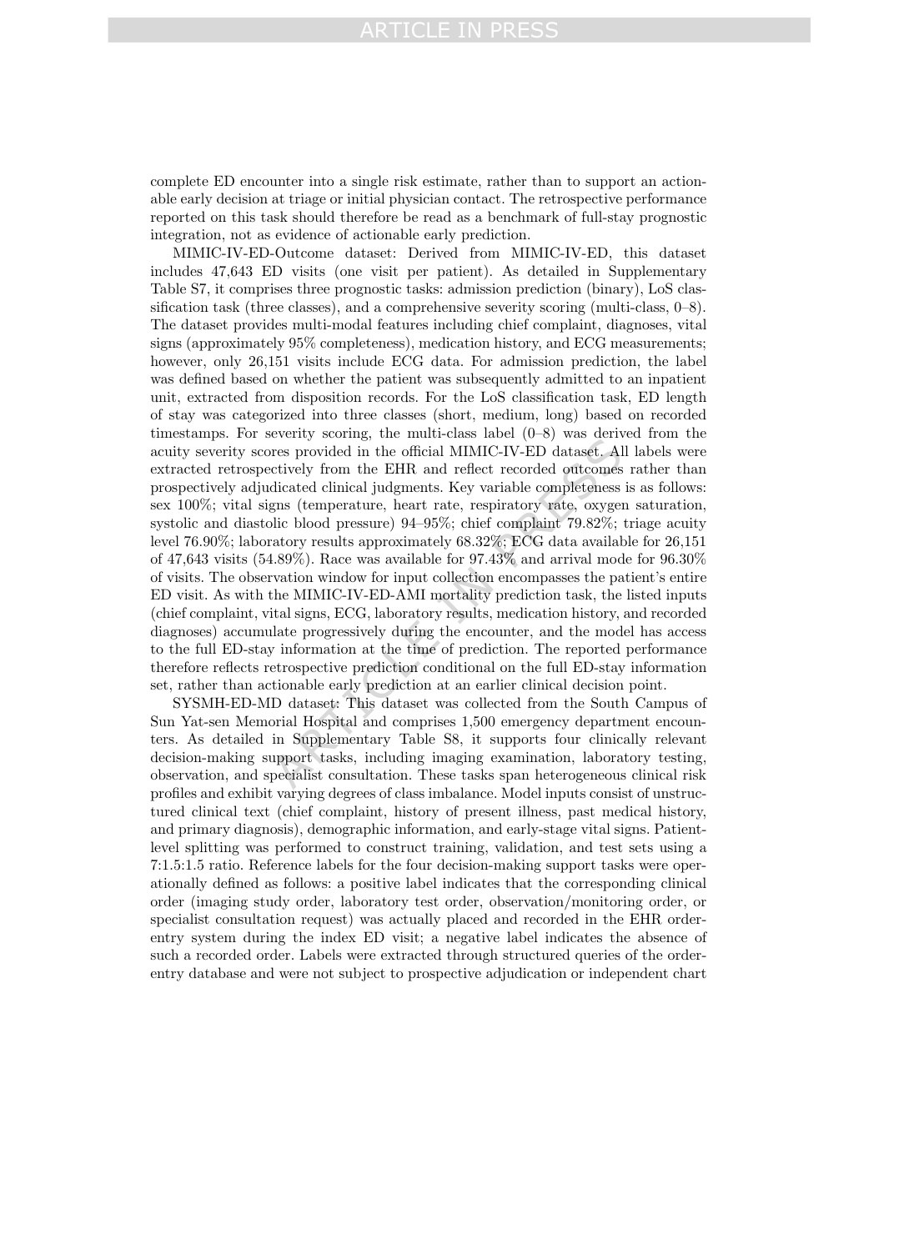
Paper 7 · figura / tabla / plot 11/14
ED-Foundation · página del PDF 26 · DOI: 10.1038/s41746-026-02981-z
QUÉ MIRAR
Unified emergency model using aligned image–text pairs and pure text data.
Identifique qué variable entra al modelo, qué salida se entrega y qué decisión humana apoya.
Conecte la figura/tabla con pandas: columnas, target, train/test y métrica clínica.
Discuta el error peligroso: falso negativo, falso positivo, retraso o sobrecarga de alertas.
Pregunta para estudiantes:
¿Qué tabla mínima crearías para reproducir esta lógica en Colab?

Slide 44
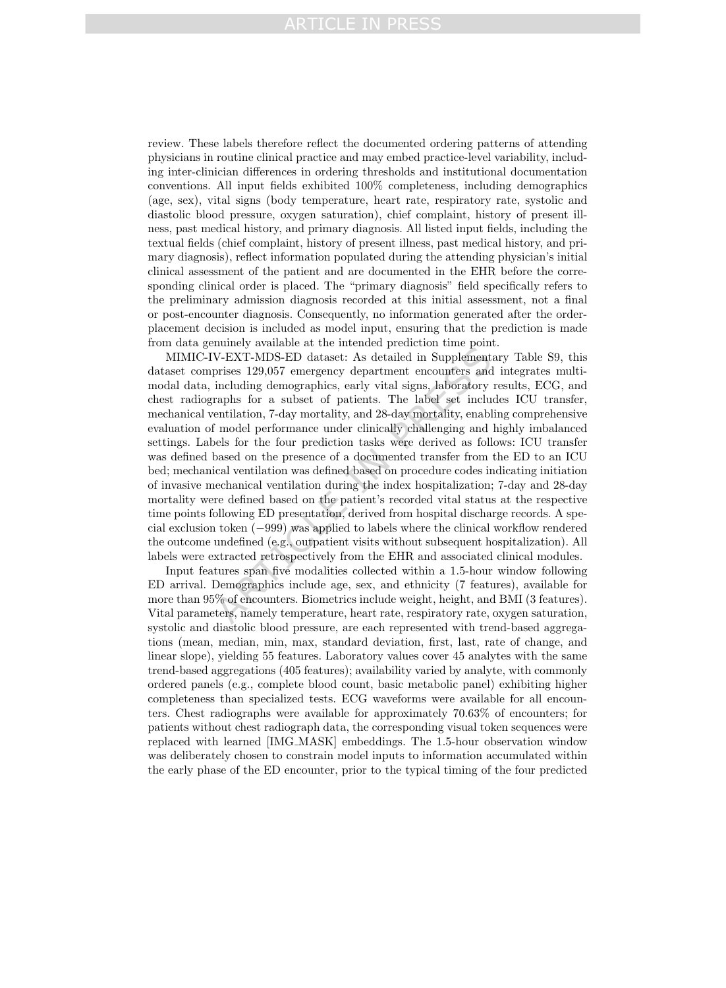
Paper 7 · figura / tabla / plot 12/14
ED-Foundation · página del PDF 27 · DOI: 10.1038/s41746-026-02981-z
QUÉ MIRAR
Unified emergency model using aligned image–text pairs and pure text data.
Identifique qué variable entra al modelo, qué salida se entrega y qué decisión humana apoya.
Conecte la figura/tabla con pandas: columnas, target, train/test y métrica clínica.
Discuta el error peligroso: falso negativo, falso positivo, retraso o sobrecarga de alertas.
Pregunta para estudiantes:
¿Qué tabla mínima crearías para reproducir esta lógica en Colab?

Slide 45
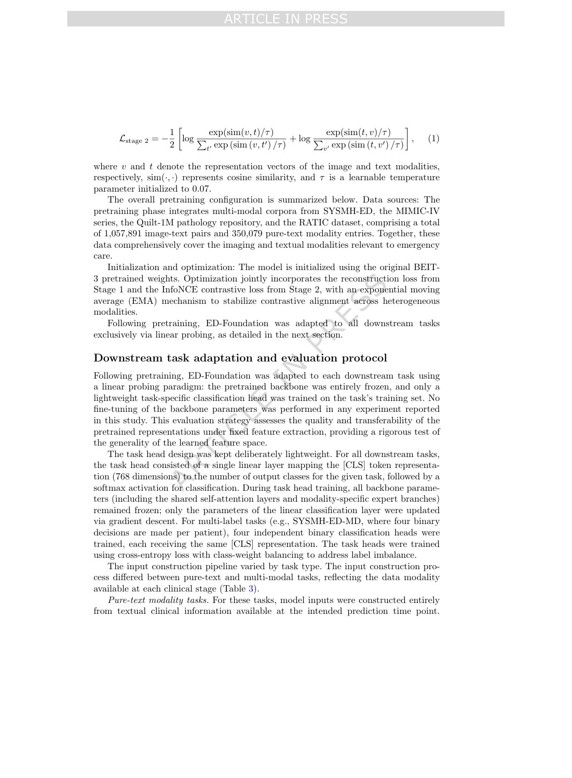
Paper 7 · figura / tabla / plot 13/14
ED-Foundation · página del PDF 30 · DOI: 10.1038/s41746-026-02981-z
QUÉ MIRAR
Unified emergency model using aligned image–text pairs and pure text data.
Identifique qué variable entra al modelo, qué salida se entrega y qué decisión humana apoya.
Conecte la figura/tabla con pandas: columnas, target, train/test y métrica clínica.
Discuta el error peligroso: falso negativo, falso positivo, retraso o sobrecarga de alertas.
Pregunta para estudiantes:
¿Qué tabla mínima crearías para reproducir esta lógica en Colab?

Slide 46
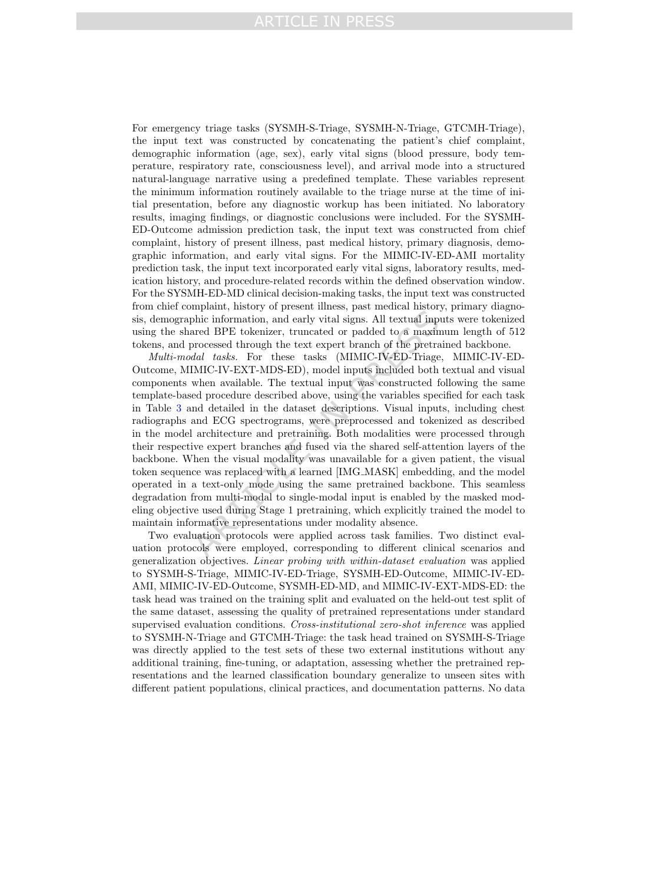
Paper 7 · figura / tabla / plot 14/14
ED-Foundation · página del PDF 31 · DOI: 10.1038/s41746-026-02981-z
QUÉ MIRAR
Unified emergency model using aligned image–text pairs and pure text data.
Identifique qué variable entra al modelo, qué salida se entrega y qué decisión humana apoya.
Conecte la figura/tabla con pandas: columnas, target, train/test y métrica clínica.
Discuta el error peligroso: falso negativo, falso positivo, retraso o sobrecarga de alertas.
Pregunta para estudiantes:
¿Qué tabla mínima crearías para reproducir esta lógica en Colab?

